Slide 1
Company-Worker balance
회사 회사원의 밸런스
회사와 개인을 위한 그룹웨어
모두를 위해 보안 및 프로젝트

Slide 2
목차
01 프로젝트 개요
03 프로젝트 계획
05 UseCase
09 스토리보드
-1 사이트 개요
-1 WBS
06 요구사항분석
-2 목적 및 목표
-2 제작일정
- FBS(기능 정의서)
-3 개발환경 / API
-3 업무분담
07 DB설계
-4 시스템 아키텍쳐
-1 논리 물리적 모델링
02 프로젝트 주제 선정
04 사이트 구성
-2 테이블정의서
-1 주제 선정 이유
- 사이트맵
08 클래스다이어그램
-2 벤치마킹 사이트

Slide 3
1. 프로젝트 개요

Slide 4
1-1. 사이트 개요 - 컴워벨 웨어
모두를 위한 회사 인트라넷
Worker
능력개발 및 개인보안
소통과 편한 근무환경으로 생산력 증가 및 익명 보장 및 개인보보안강화
100%
Company
회사발전 및 기밀문서보안
커뮤니티 및 직관적인 회사 인트라넷으로
회사 발전 및 소중한 회사 문서 안전한 문서관리
회사의 밸런스를 맞추다!
직관적 인트라넷 간편하고 보안 강화 커뮤니티
소통의 부재 불편한 생산성을 감소
보안 생산 소통
100%

Slide 5
1-2. 프로젝트 목적 및 목표
목표
4. 개인 및 회사 주소록을 통한 편한 메일 및 소통
5. 단독 메신저를 통한 회사와 개인의 보안 강화
6. 안전한 전자결재 문서 관리 및 비밀번호 관리
7. 회사에 독자적 클라우드를 통한 안전하면서
간편한 데이터 교환 및 관리
100%
목표
간편한 자원사용 및 관리
2. 익명성 보장 게시판 및 자유게시판
3. 직관적 개인 스케줄 관리 및 전체 스케줄 확인
65%
목적
개인과 회사의 소통 및 보안 밸런스를 맞춰서 생산성 강화 및 편한 프로젝트 지향
35%
목적
누구를 위한 그룹웨어가 아닌
모두를 위한 그룹웨어를 만든다
10%

Slide 6


















1-3. 개발환경

Slide 7








1-3. 개발환경/ API
FULL Calendar API
Gmail API
사용 기능 : 스케줄러, 자원 예약
사용 기능 : 메일보내기
Chart.JS API
Summernote API
사용 기능 : 근태관리, 웹 하드 용량
사용 기능 : 전자결재
SmartEditor 2.0 API
다음 우편번호 API
사용 기능 : 게시판
사용 기능 : 사원 등록
Kakao Maps API
Apache Poi API
사용 기능 : 자원 관리
사용 기능 :전자결재

Slide 8
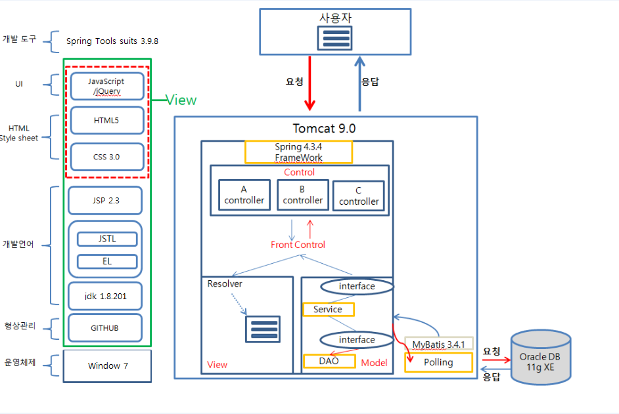
1-4. System Architeture

Slide 9
2. 프로젝트 주제선정

Slide 10
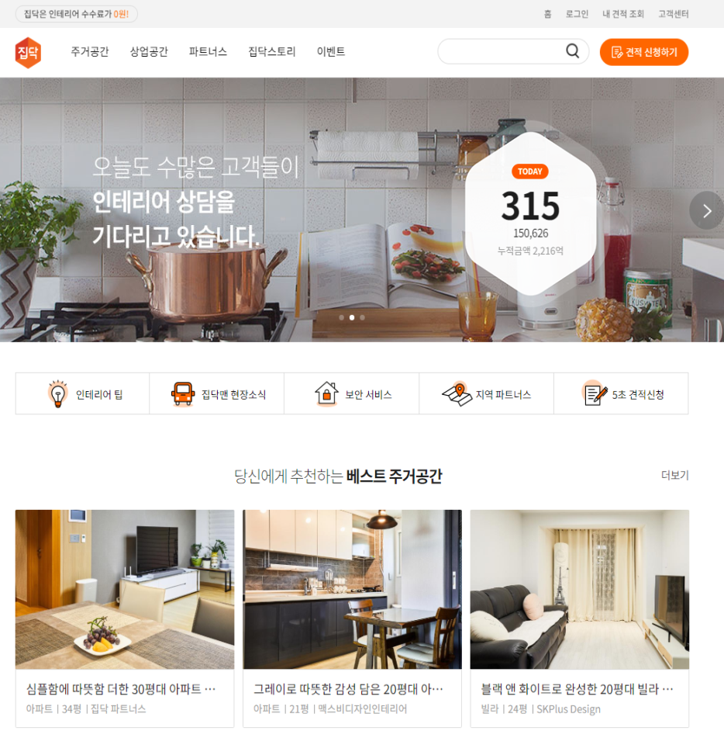
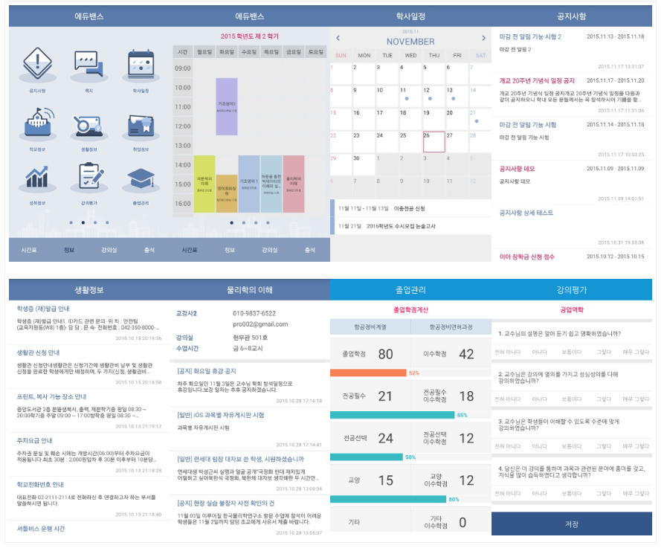

2-1. 주제선정 후보
인테리어 중개 사이트
인테리어 회사와 개인 혹은 상업 공간의 견적을 분석해 인테리어를 TRADE 할 수 있는 공간을 제공한다
75%
학사 프로그램
학생들과 교수 그리고 학교 관계자들이 온라인상에서 수강신청, 메일 보내기 등 다양한 기능들을 수행 할 수 있도록 해주는 프로그램
인테리어 중개 사이트 (집닥)
장점: 회원의 인테리어 재료 선택 기능, 내 집 일반 견적내기, 상세 견적 내기 등 참신하고 새로운 기능들을 구현해 볼 수 있다
단점: 구현할 수 있는 기능들의 범위가 한계적이고 관리자나 기업용 기능, 화면은 자료 수집에 어려움이 있다
학사 프로그램
장점: 그룹웨어만큼 다양하고 넓은 스펙트럼의 기능을 구현할 수 있고 직접 회원으로서 사용해왔기 때문에 친숙하게 접근할 수 있다
단점: 학사보단 그룹웨어가 더 전문적이고 실용적인 기능들을 소유하고 있다라는 의견이 많았다
그룹웨어
선정

Slide 11
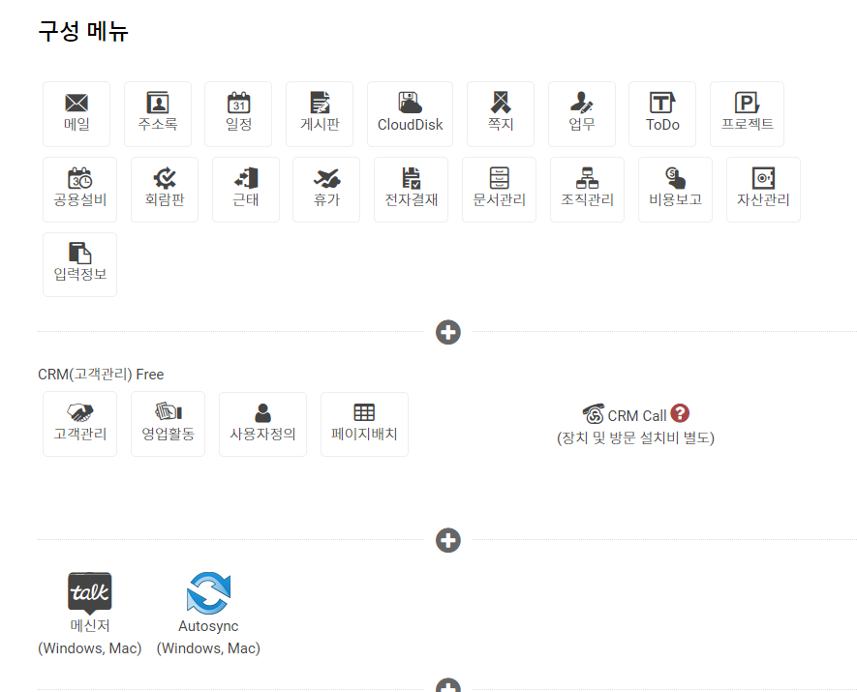
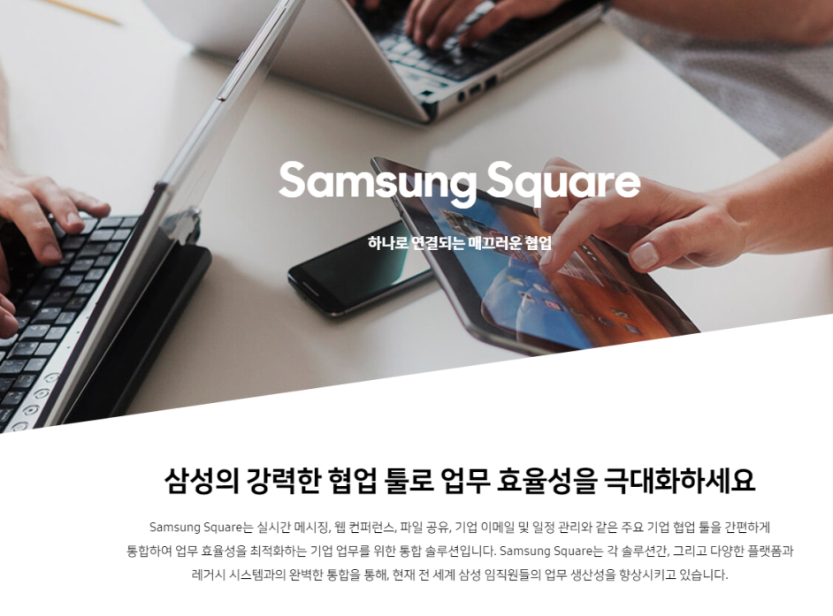
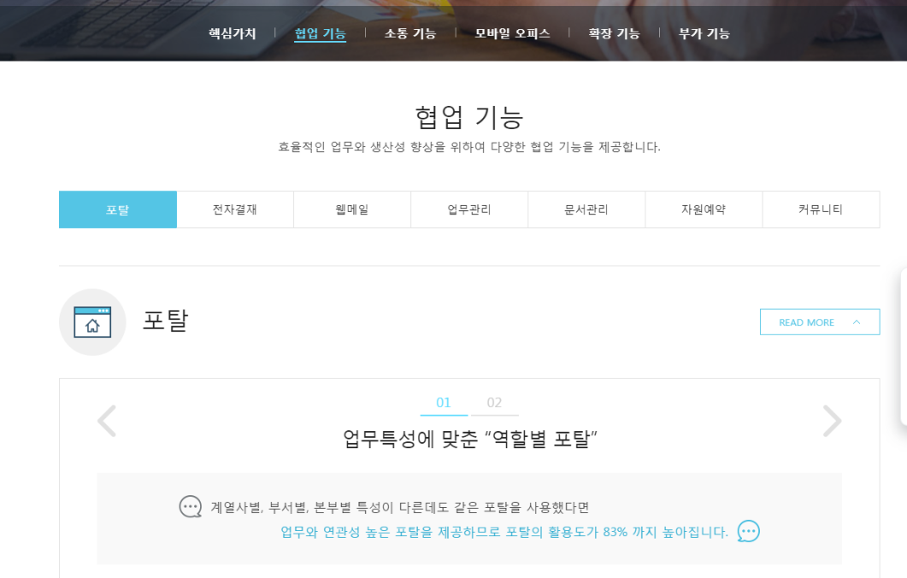
2-2. 프로젝트 주제 선정
선정 이유 세가지
선정 이유 2.
충분한 자료 수집 가능
선정 이유 3.
체계적이고 방대한 구성으로
다양한 API와 기능들 구현 가능
선정 이유 1.
중소기업~대기업까지 넓은 적용도

Slide 12
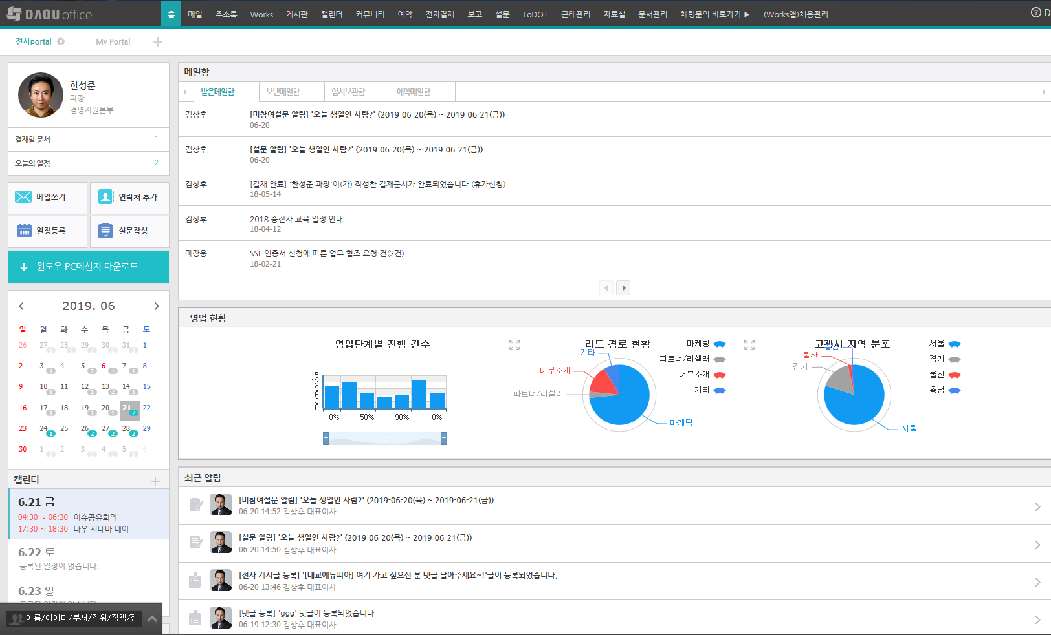
2-2. 벤치마킹 (메인화면)
메인화면 메뉴구성 벤치마킹
※ 벤치 마킹 사이트 www.daouoffice.com

Slide 13
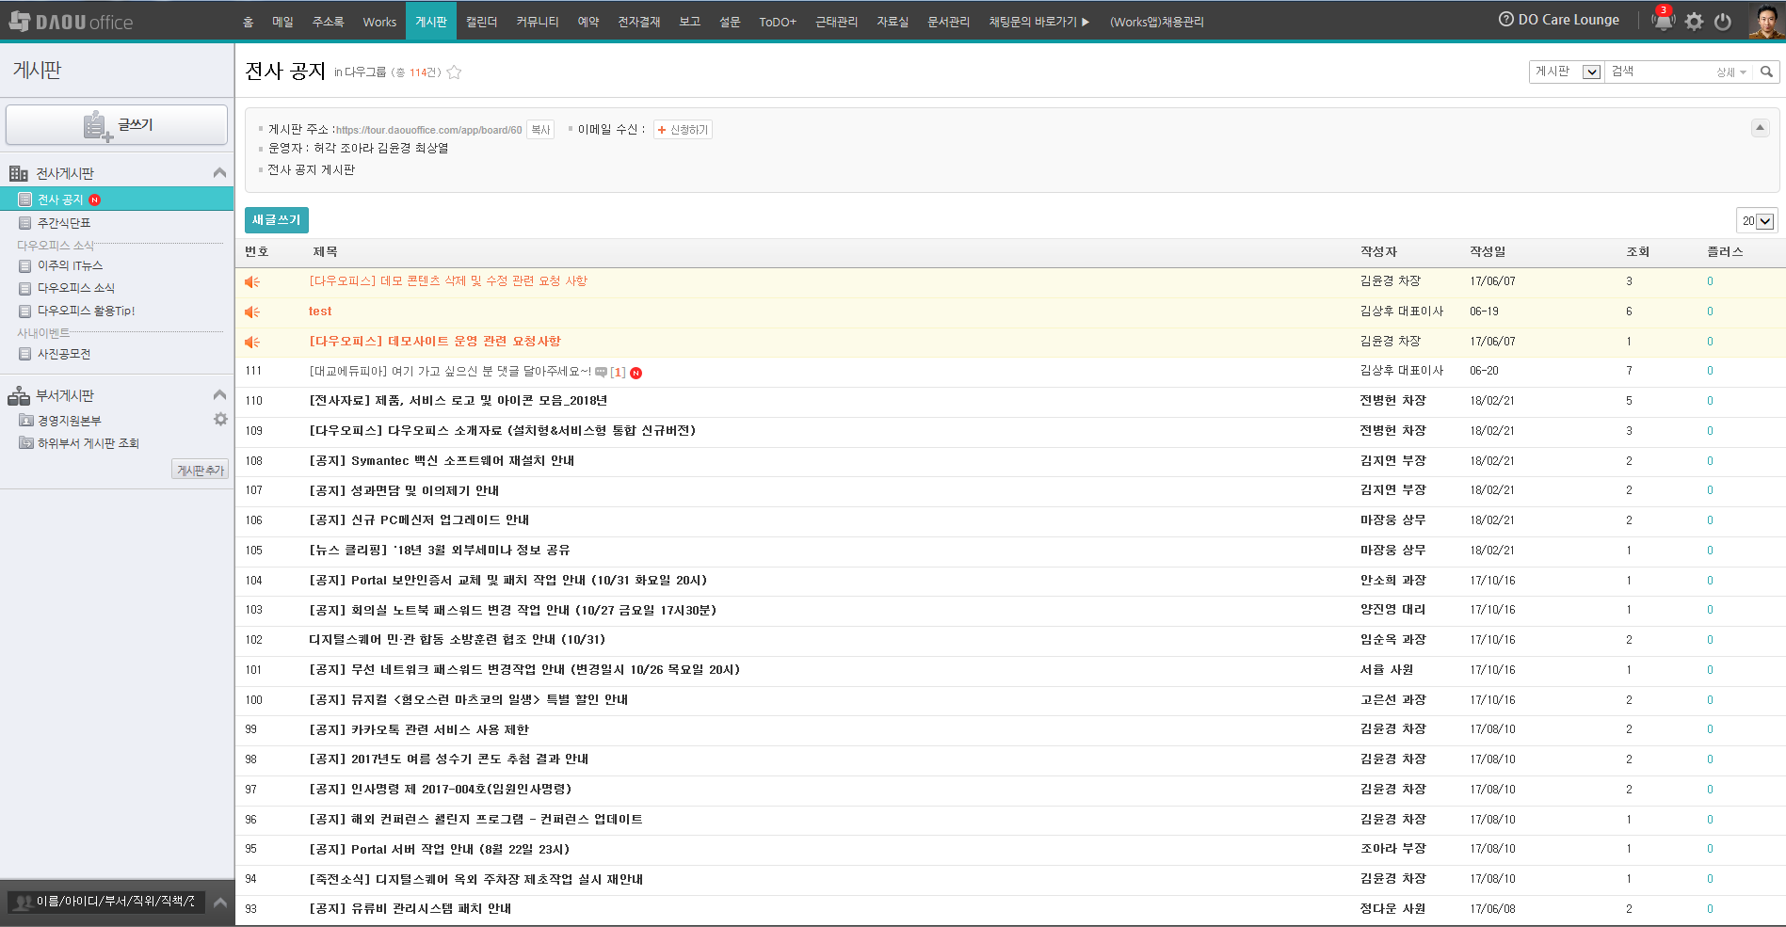
2-2. 벤치마킹 (전사공지)
게시판 형식 벤치마킹

Slide 14
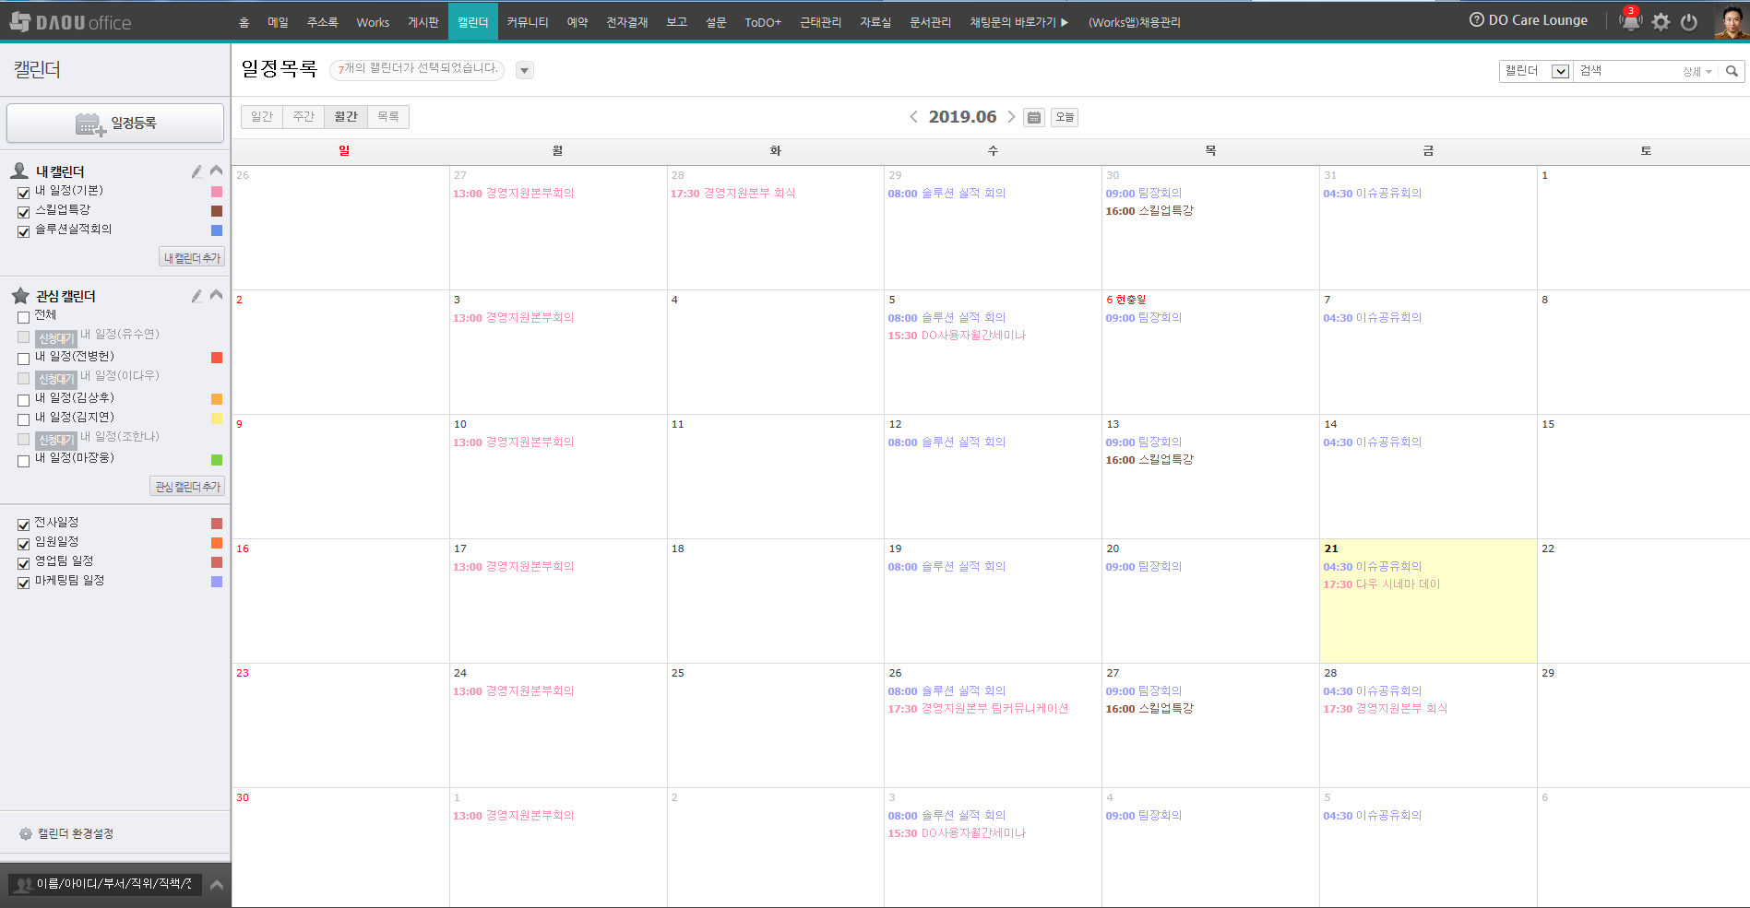
2-2. 벤치마킹 (캘린더)
캘린더 벤치마킹

Slide 15
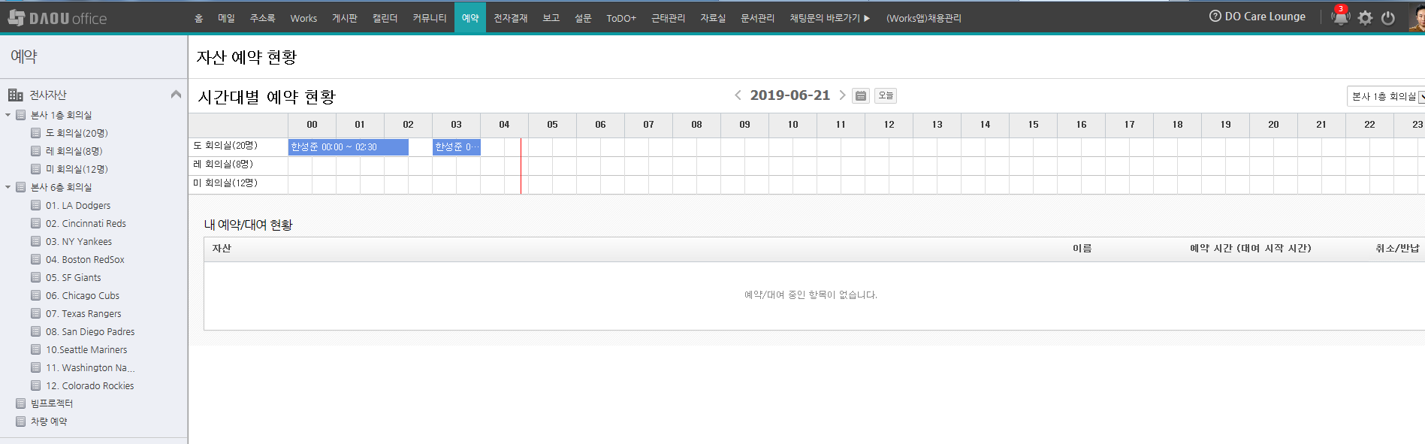
2-2. 벤치마킹 (자원관리)
자원관리 벤치마킹

Slide 16
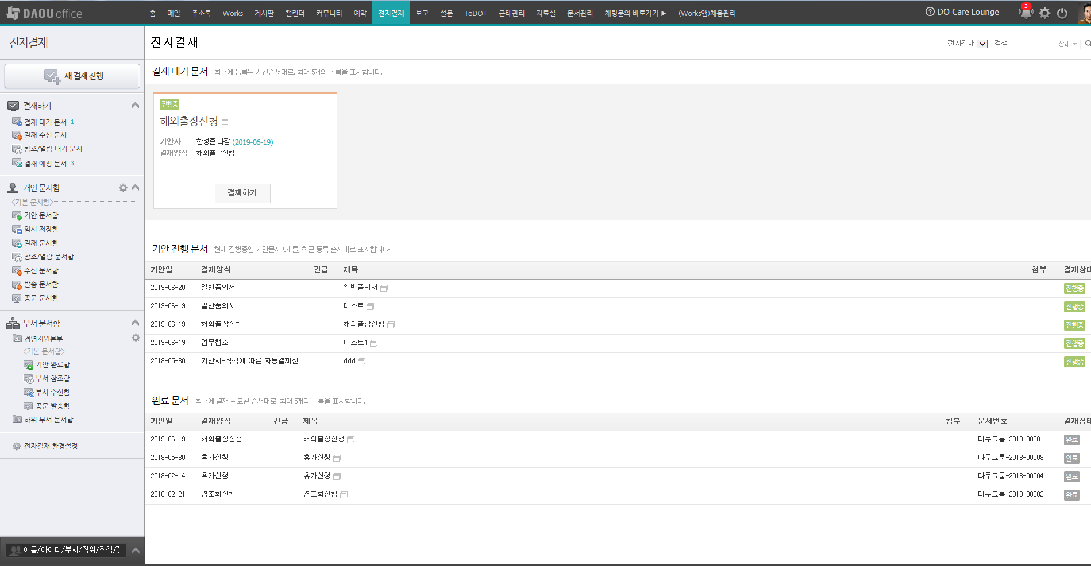
2-2. 벤치마킹 (전자결재 1)
전자결재 벤치마킹

Slide 17
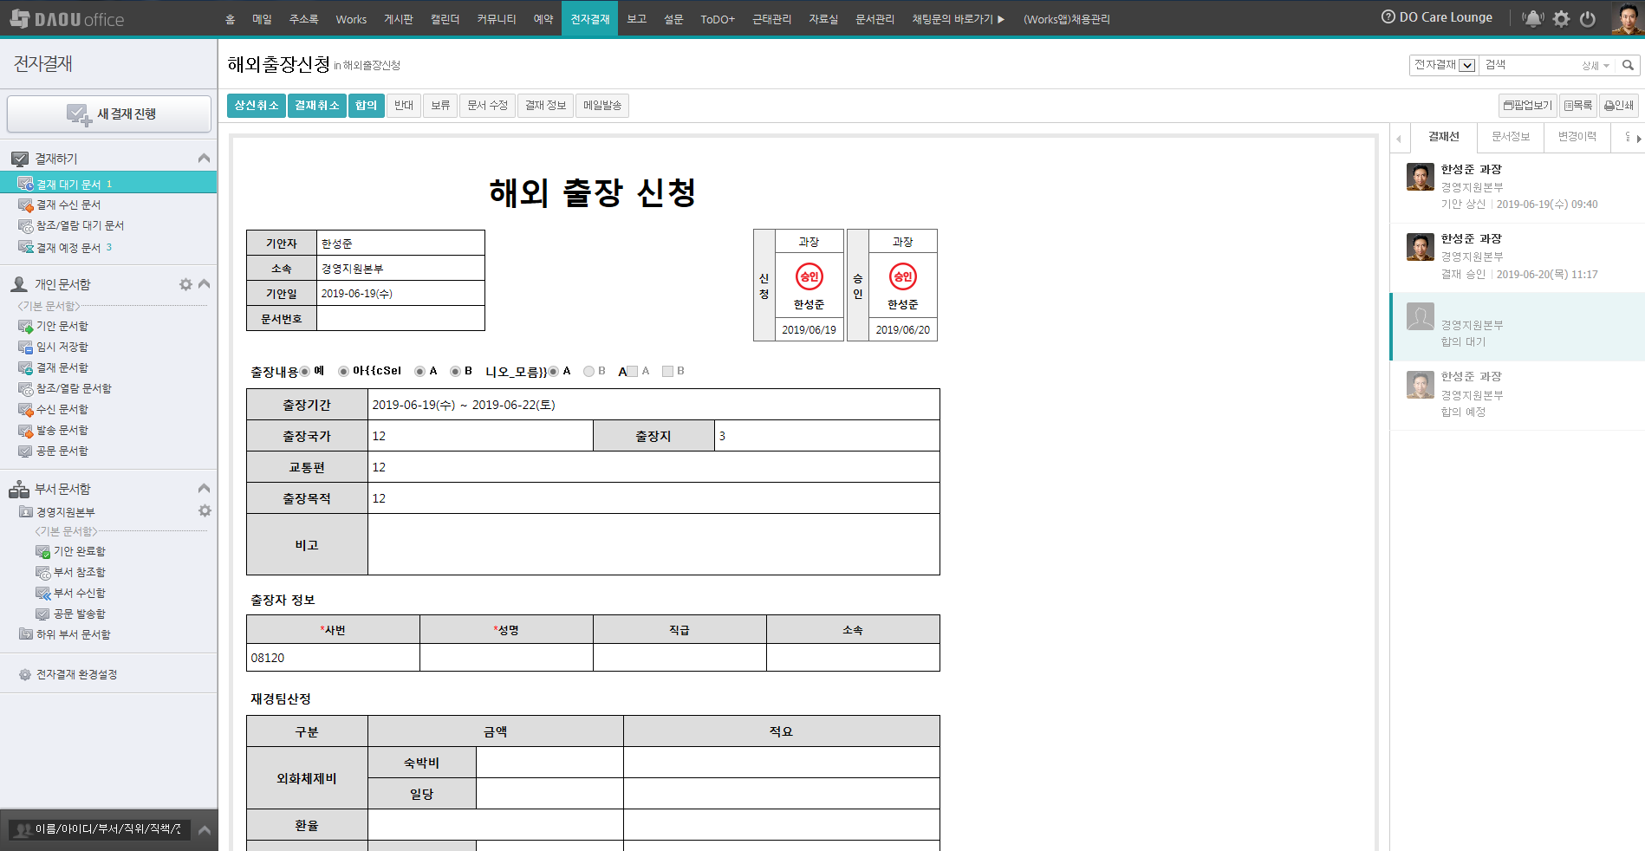
2-2. 벤치마킹 (전자결재 2)
전자결재 신청서 벤치마킹

Slide 18
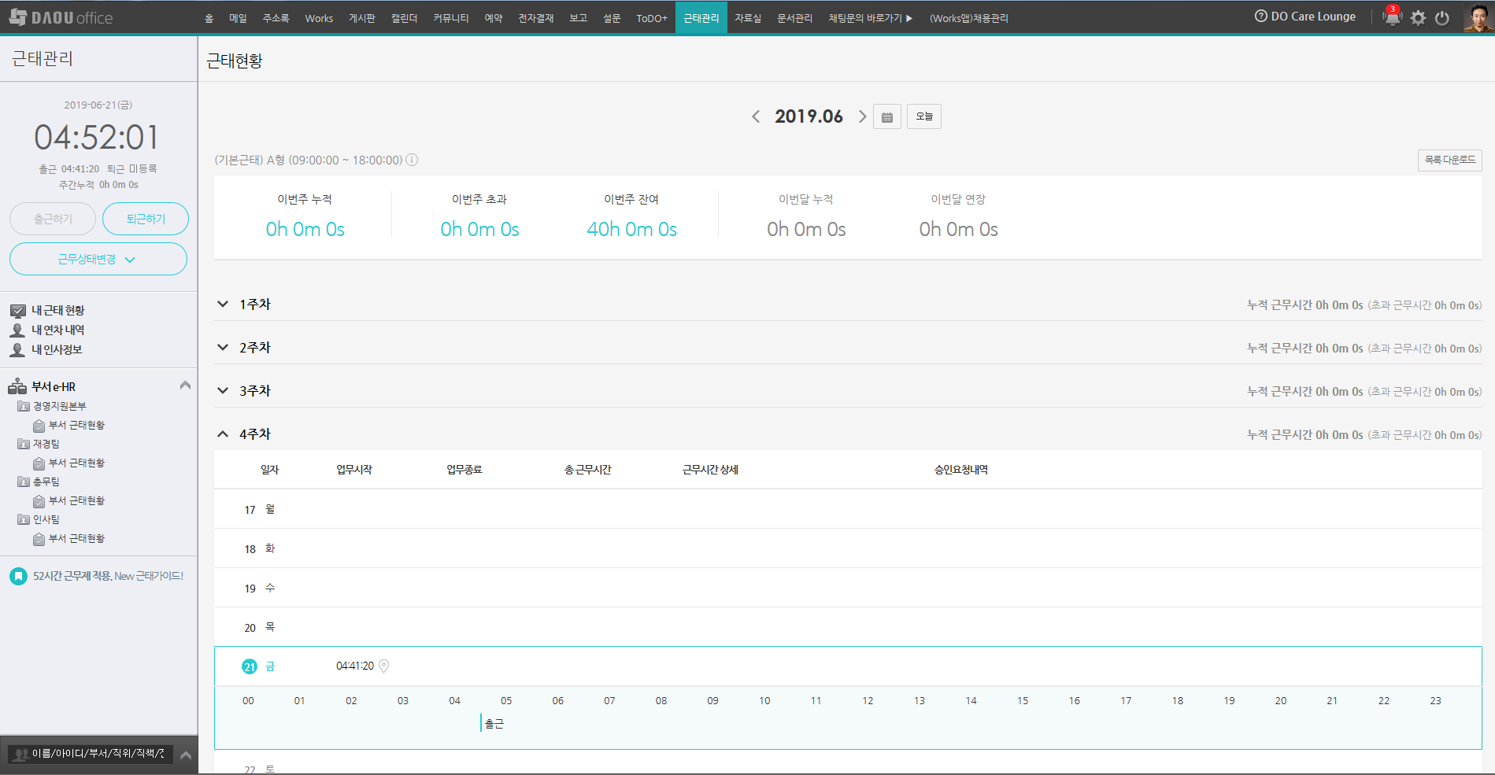
2-2. 벤치마킹 (근태관리)
근태관리 벤치마킹

Slide 19
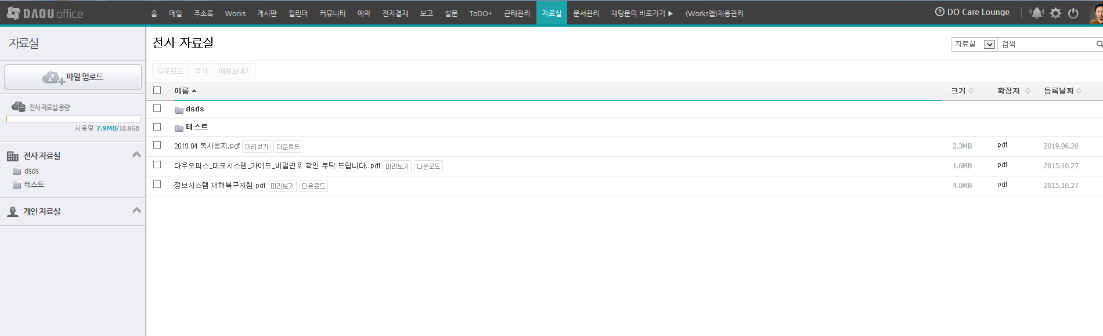
2-2. 벤치마킹 (자료실)
자료실 벤치마킹

Slide 20
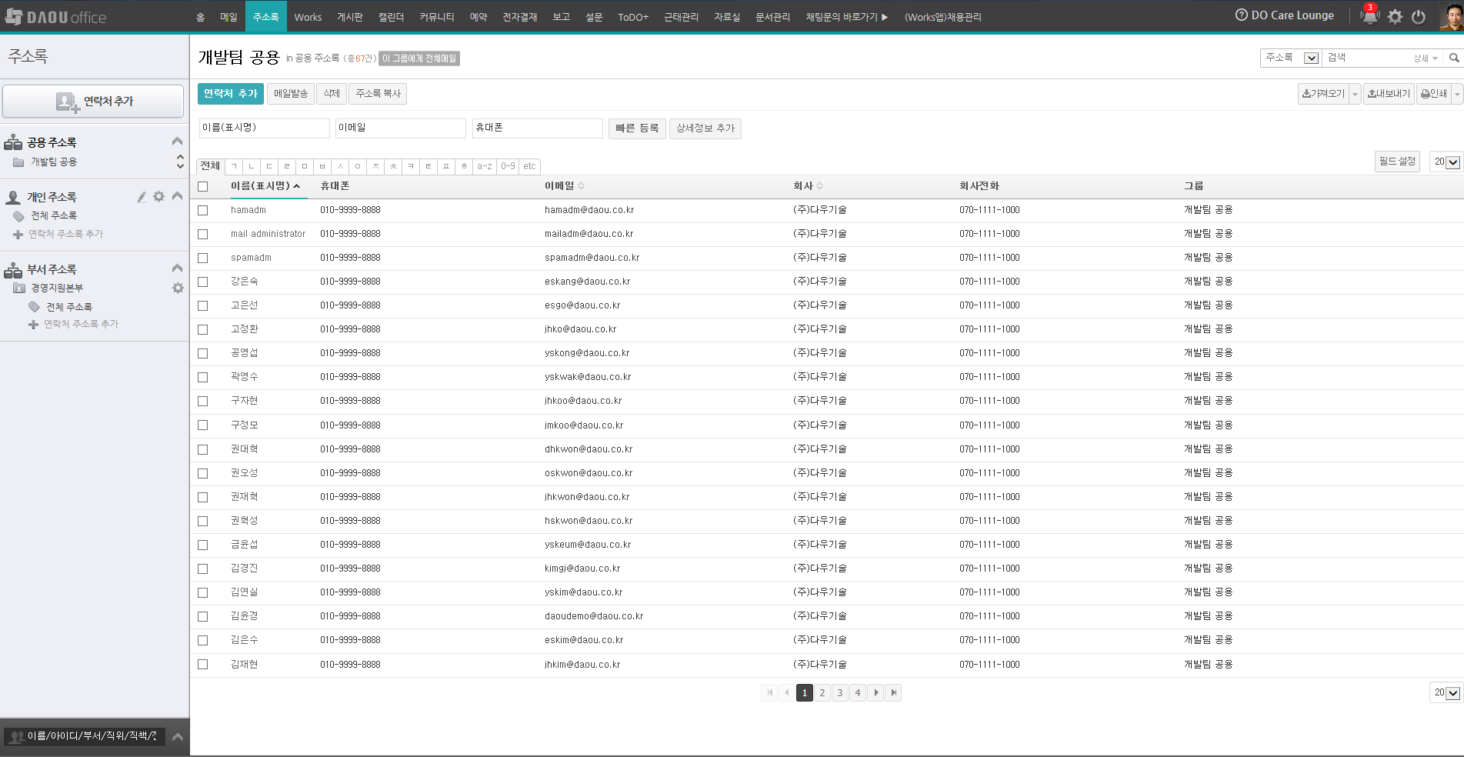
2-2. 벤치마킹 (주소록)
주소록 벤치마킹

Slide 21
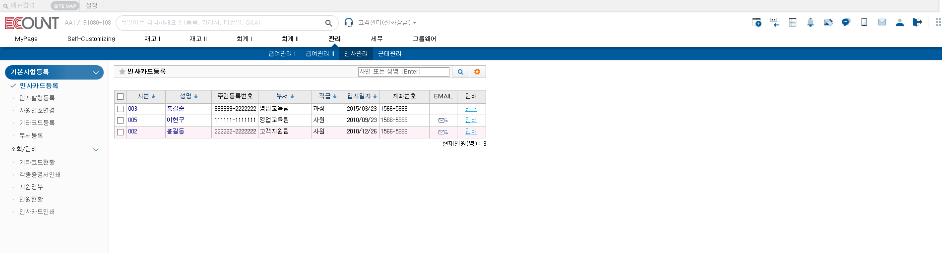
2-2. 벤치마킹 (인사관리)
인사관리 벤치마킹
※ 벤치 마킹 사이트 www.ecount.co.kr

Slide 22
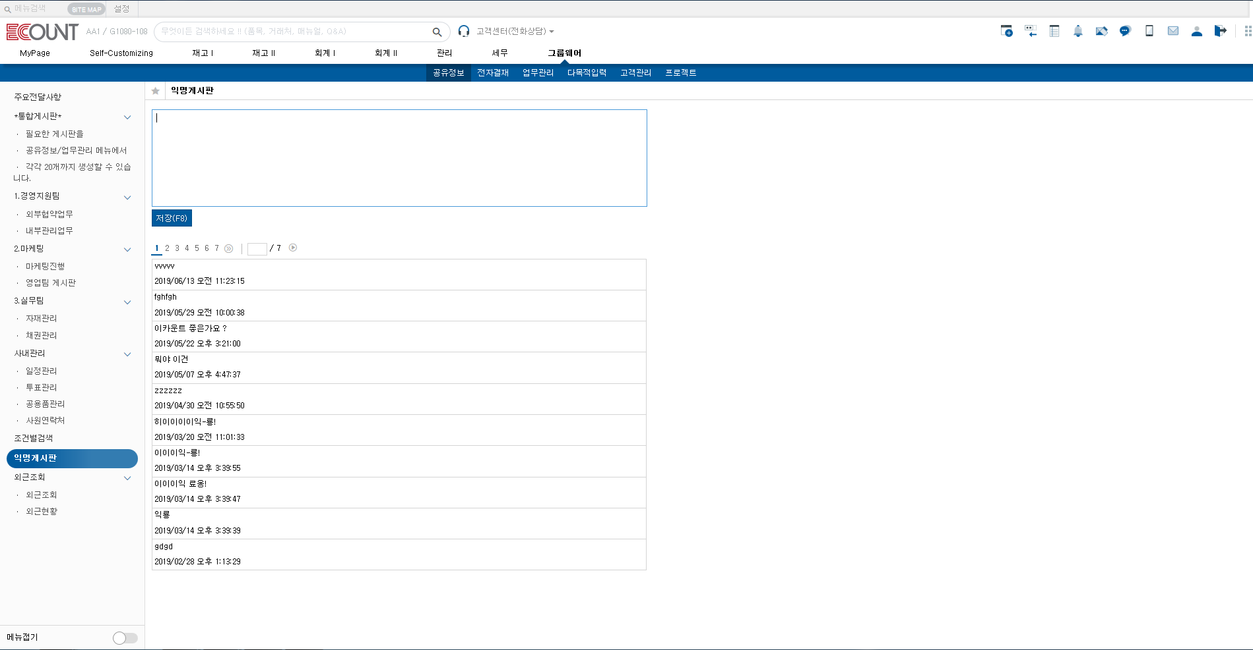
2-2. 벤치마킹 (익명게시판)
익명게시판 벤치마킹

Slide 23
3. 프로젝트 계획

Slide 24
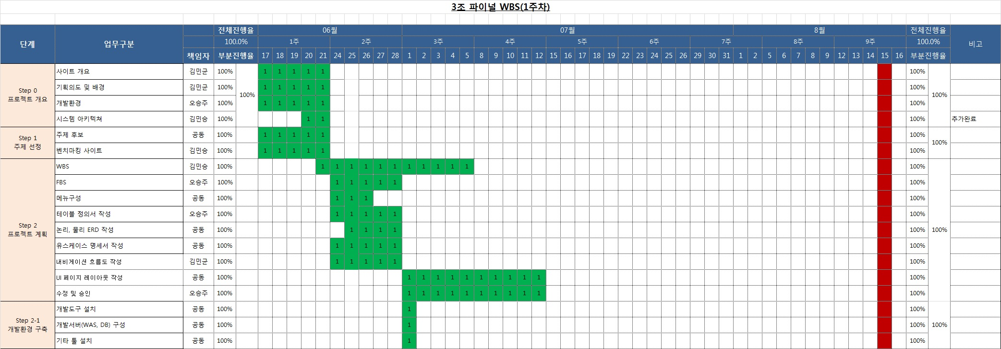
3-1. WBS

Slide 25
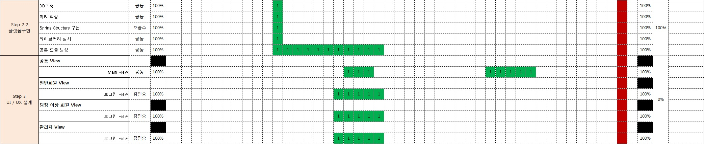
3-1. WBS

Slide 26
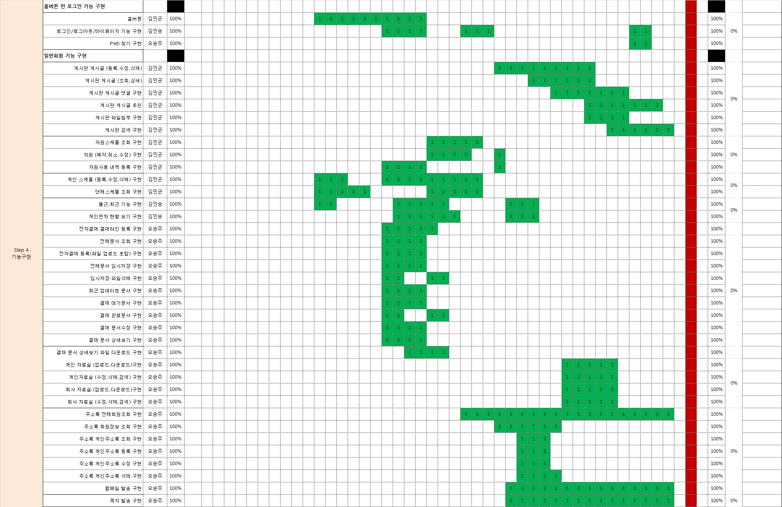
3-1. WBS

Slide 27
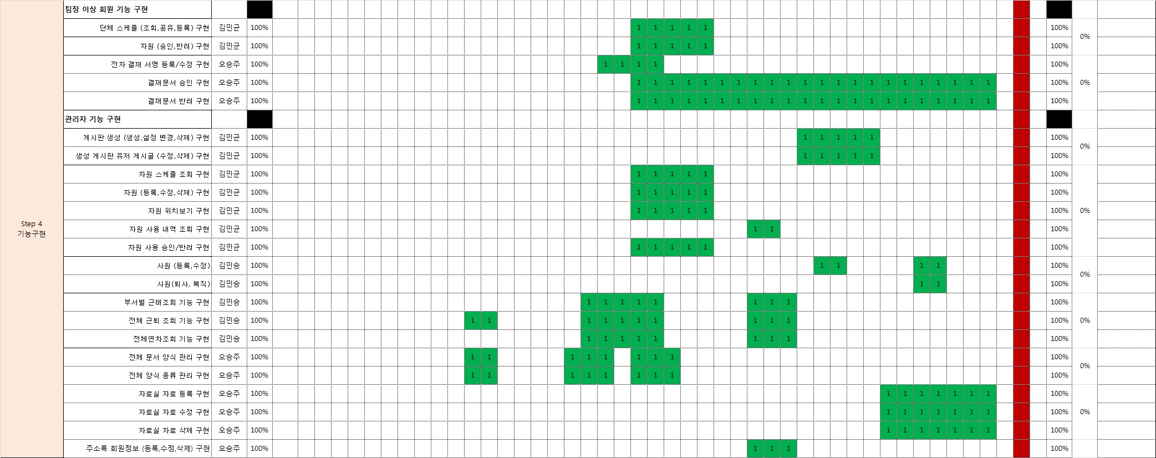
3-1. WBS

Slide 28
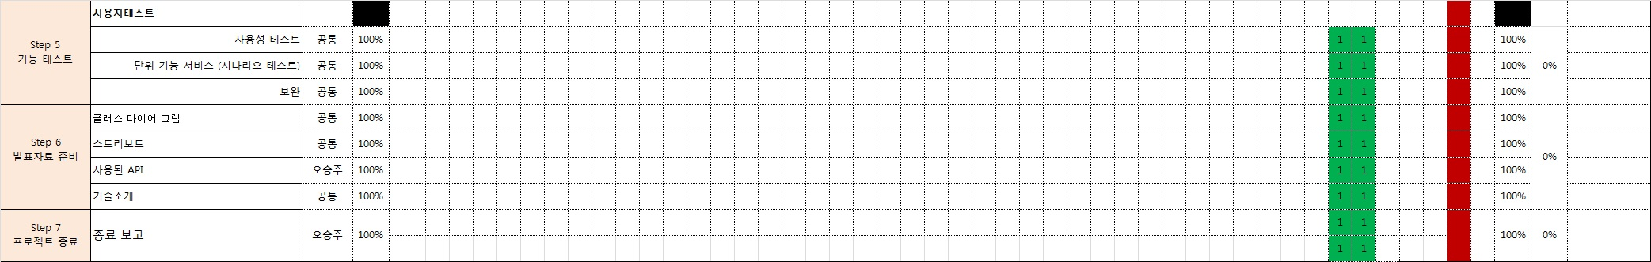
3-1. WBS

Slide 29
3-2. 제작일정
1 주차
2 주차
3 주차
4 주차
50 %
프로젝트 구현
기능 구현
유효성 검사
프로젝트 공유
26%
DB 설계
USECASE
기능 설계
사이트맵 구성
FBS 설계
DB 설계
39 %
디자인 및 구현
메인 화면 구현
기능별 화면 구현
기능별 기능 구현
13%
프로젝트 기획
주제선정
벤치마킹
기획 회의
기능 설계

Slide 30
3-2. 제작일정
5 주차
6 주차
7 주차
8 주차
76%
프로젝트 구현
기능 구현
유효성 검사
프로젝트 공유
89 %
프로젝트 테스트
DB구성 변경
프로젝트 피드백
구현기능 수정
프로젝트 공유
100 %
프로젝트 완성
ppt 완성
wbs,fbs 완성
프로젝트 완성
프로젝트 발표
63 %
프로젝트 구현
기능 구현
유효성 검사
프로젝트 공유

Slide 31
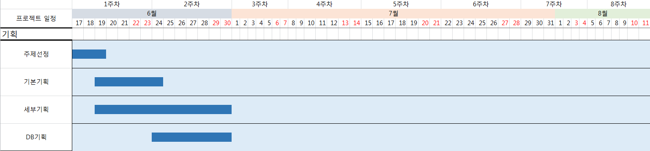
3-2. 제작일정

Slide 32
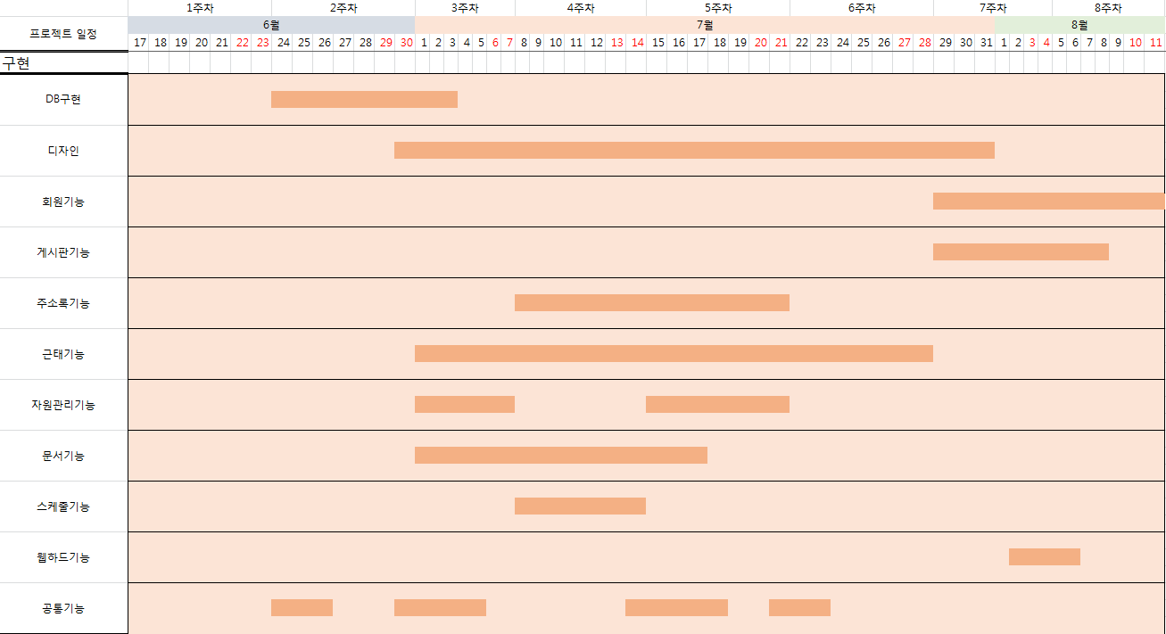
3-2. 제작일정

Slide 33
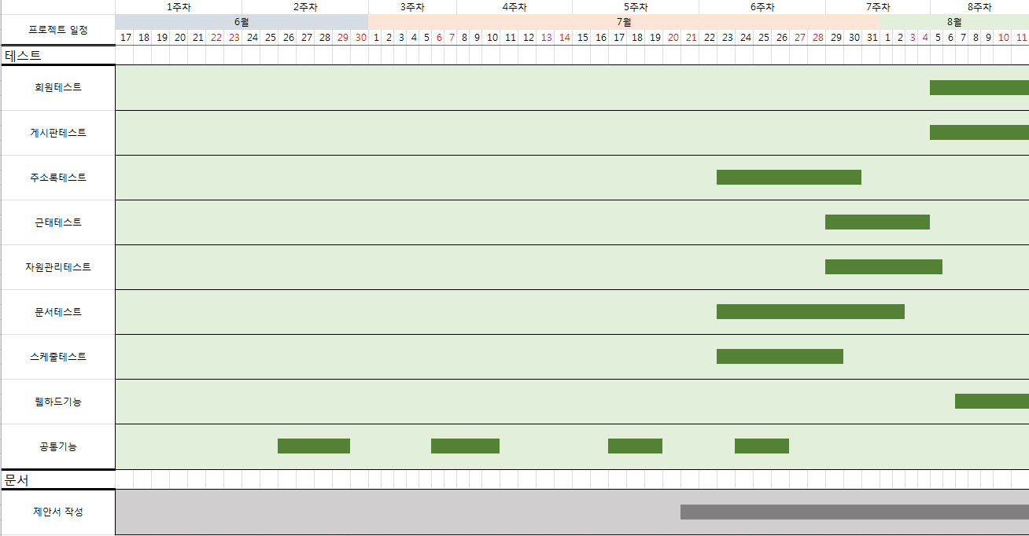
3-2. 제작일정

Slide 34

3-3. 업무분담
초기 기획 및 PPT
메인 페이지 include(top, bottom) 디자인, 주차별 진행사항
개인스케줄,부서스케줄,자원신청스케줄,자원관리,자원위치확인,
동적 게시판관리, 대댓글 , 업로드,메인화면 스케줄러,신청자원확인
김민균
초기 기획 및 PPT
DB설계 및 수정
WBS 수정, 관리
근태(개인출퇴근, 개인연차, 부서 출퇴근, 전체 출퇴근, 전체 연차 조회), 출퇴근 활성화, 로그인, 로그아웃 처리, 사원 등록, 수정, 퇴직, 복직처리, 마이페이지, 비밀번호 암호화, 메인화면 차트
김민승
초기 기획 및 PPT, DB설계 및 수정, 결재라인 등록 및 문서 관리기능, 문서함, 문서 등록, 상세보기, 수정, 결재 사인등록, 결재처리, 결재 반려처리, 임시저장, 비밀번호 암호화,
사내 주소록 조회 및 검색 기능, 사내 주소록 사원 정보 보여주기, 이메일 보내기, 쪽지 보내기
웹하드 관리, 웹하드 파일 업로드 및 파일 다운로드(ZIP파일로 다중 다운), 파일 삭제, 비밀번호 찾기(이메일로 임시 비밀번호 보내기), 메인화면 (웹하드 용량 차트/Chart.js, 쪽지,대기문서,
최근기안문서, 최근 보낸 메일)
오승주

Slide 35
4. 사이트 구성

Slide 36
4. 사이트맵(사용자)
로그인
PWD 찾기
main
주소록
전자결재
근태
웹하드
스케줄러
자원 관리
동적 게시판
게인 주소록
문서작성
근태 조회
웹하드
개인 스케줄
자원 신청
게시판
보낸 메일함
문서함
부서 스케줄
나의 자원 내역
쪽지함

Slide 37
4. 사이트맵(팀장이상)
로그인
PWD 찾기
main
주소록
전자결재
근태
웹하드
스케줄러
자원 관리
동적 게시판
게인 주소록
결재 사인 관리
근태 조회
웹하드
개인 스케줄
자원 신청
게시판
보낸 메일함
문서작성
부서 스케줄
나의 자원 내역
쪽지함
문서함

Slide 38
4. 사이트맵(관리자)
로그인
PWD 찾기
main
주소록
전자결재
근태
웹하드
스케줄러
자원 관리
동적 게시판
사원 관리
게인 주소록
결재 사인 관리
근태 조회
웹하드
개인 스케줄
자원 관리
게시판
사원 등록
보낸 메일함
문서관리
웹하드 관리
부서 스케줄
나의 자원 내역
사원 목록
쪽지함
문서작성
전체 자원 내역
사원 정보 수정
문서함

Slide 39
5. USE CASE

Slide 40
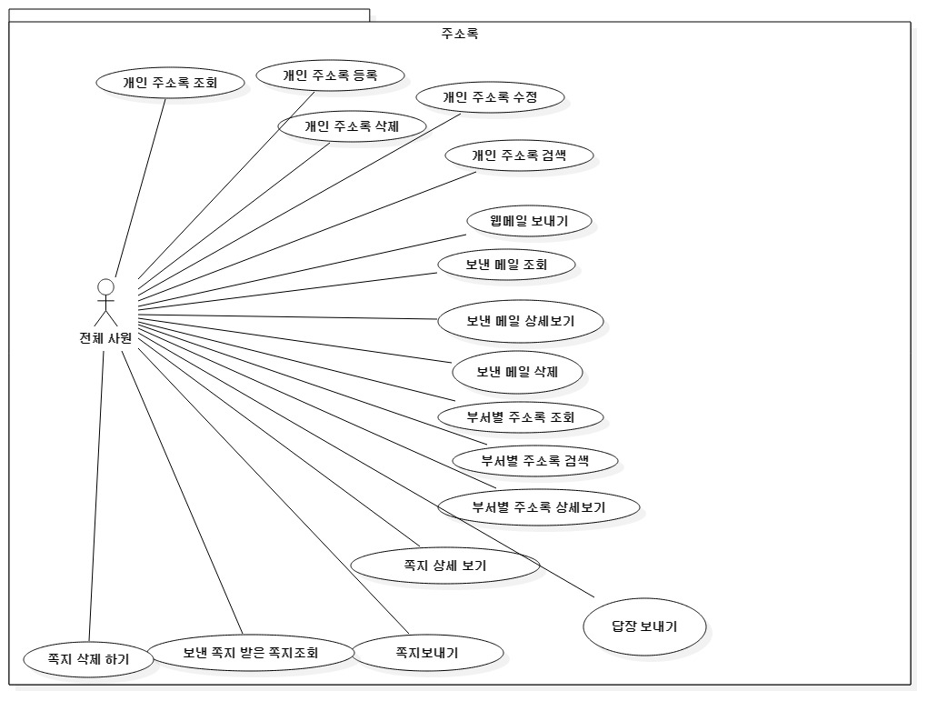
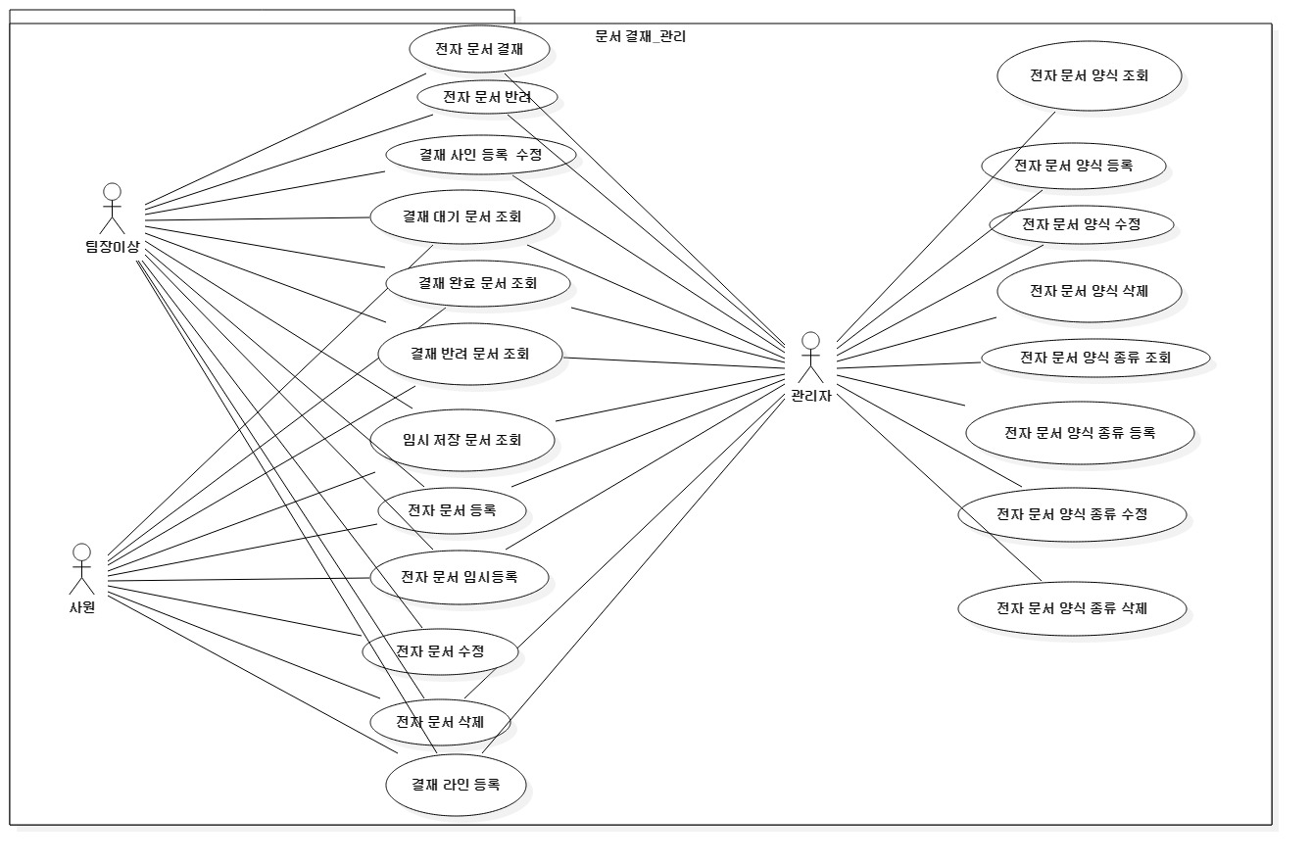
5. USE CASE (주소록, 전자결재)

Slide 41
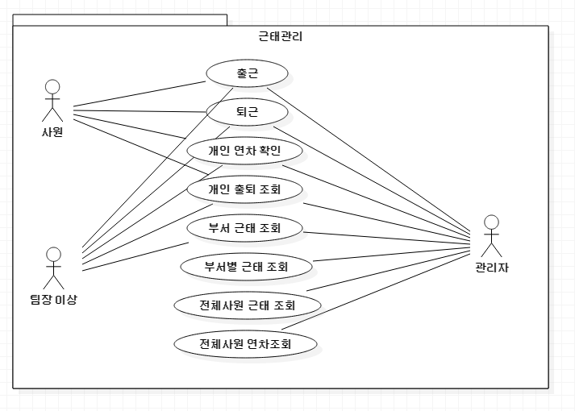
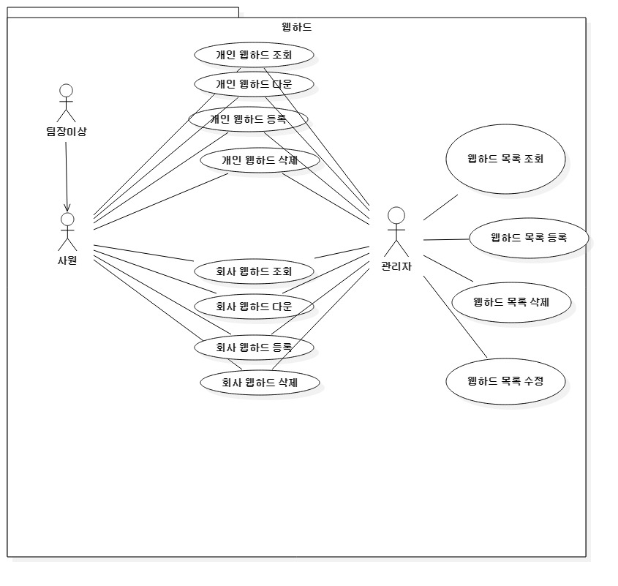
5. USE CASE (근태관리,웹하드)

Slide 42
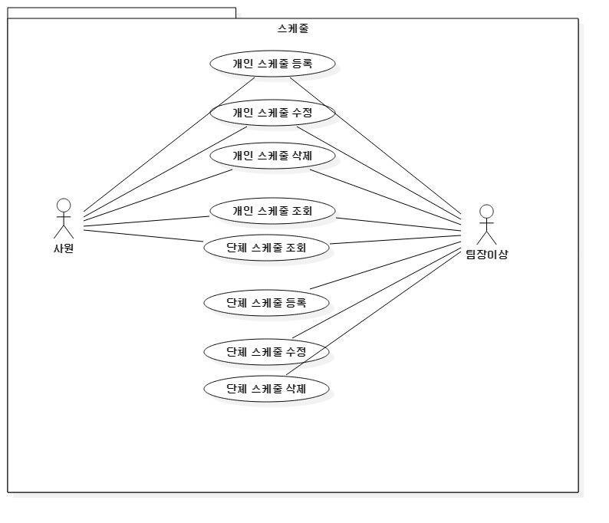
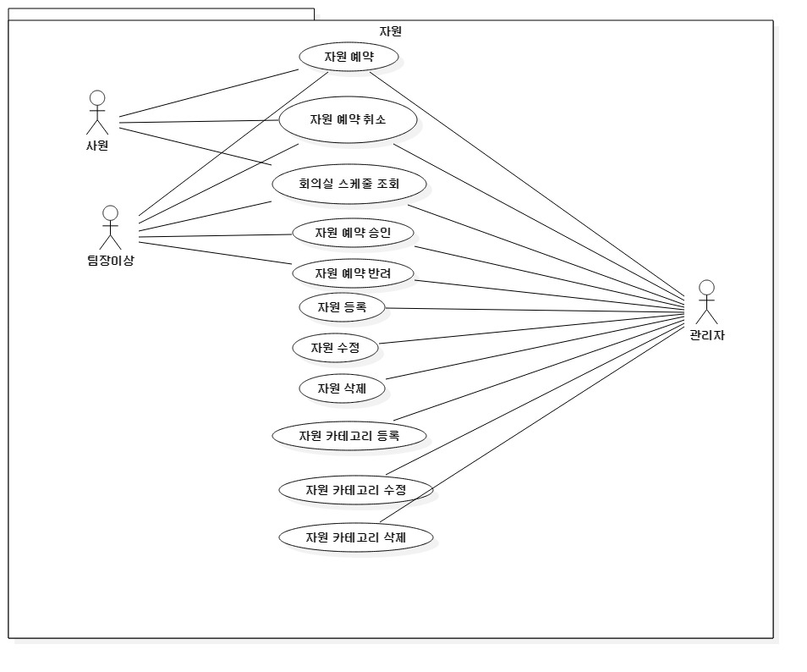
5. USE CASE (스케줄러,자원관리)

Slide 43
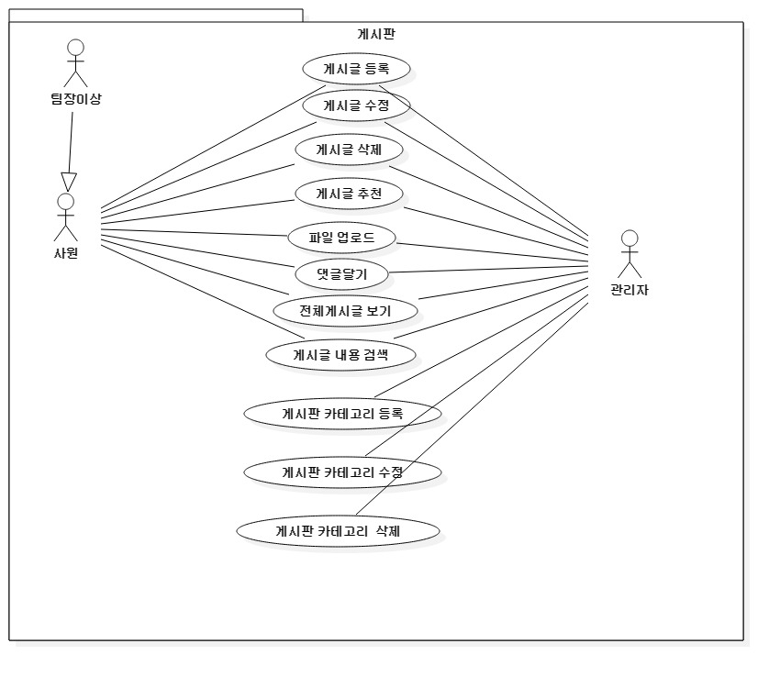
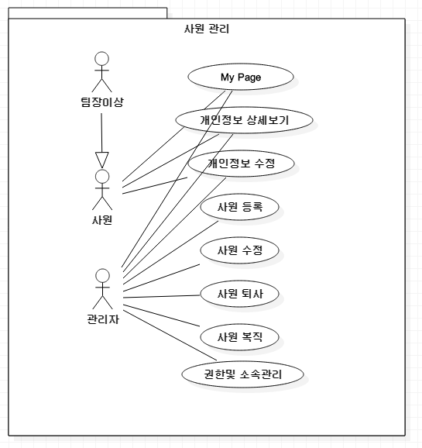
5. USE CASE (게시판,사원관리)

Slide 44
6. 요구사항 분석

Slide 45
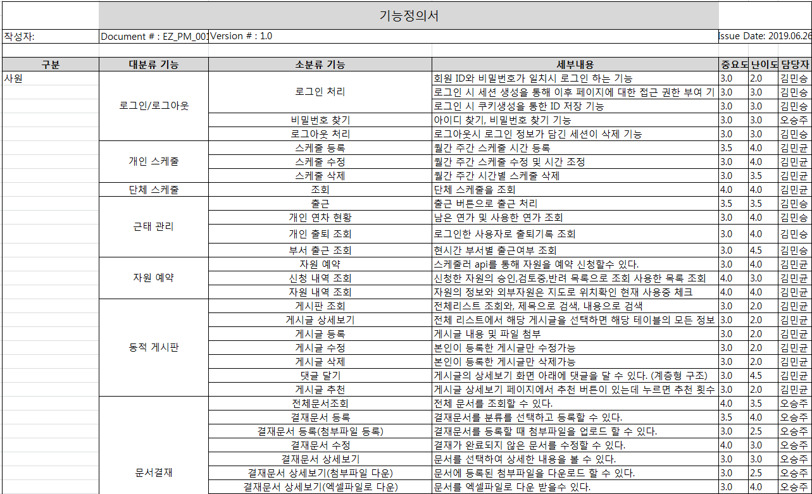
6. FBS 사원 기능 (1)

Slide 46
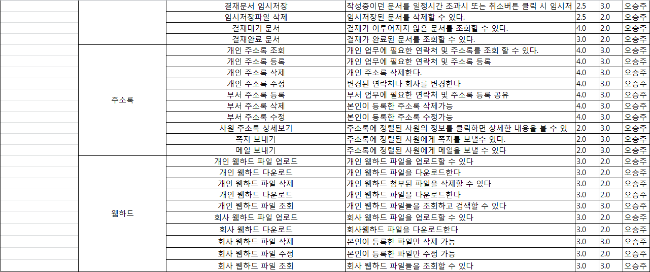
6. FBS 사원 기능 (2)

Slide 47
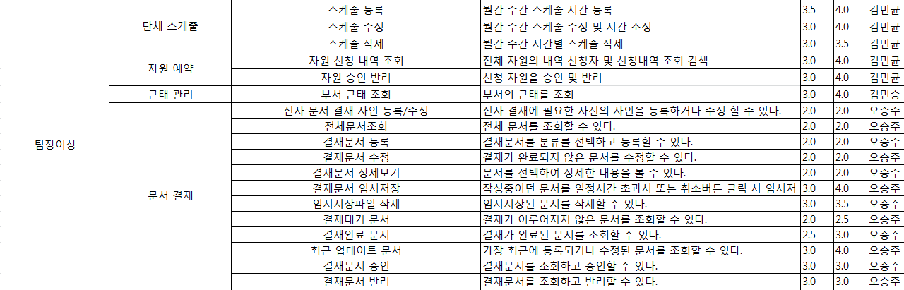
6. FBS 팀장이상 기능

Slide 48
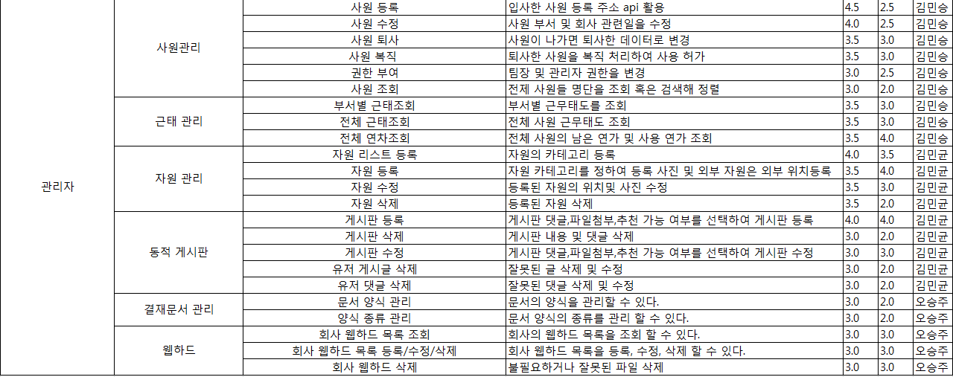
6. FBS 관리자 기능

Slide 49
7. DB 설계

Slide 50
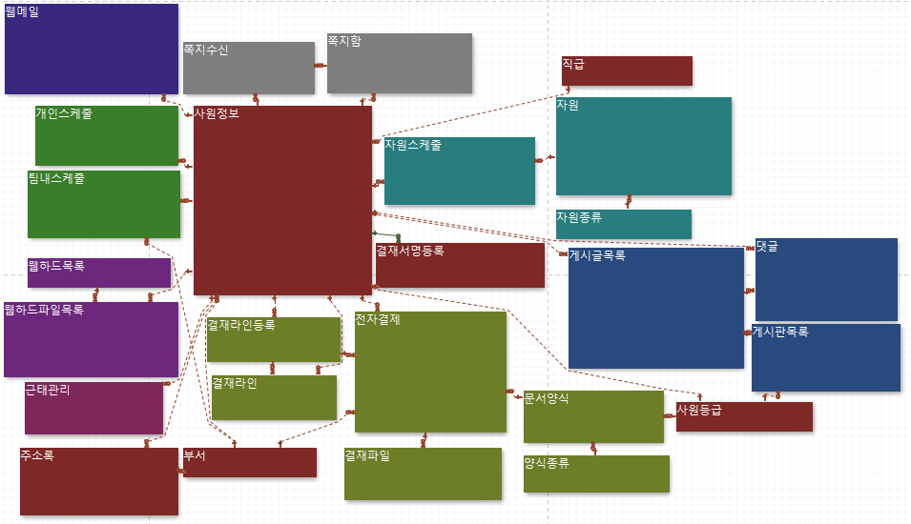
7-1 DB전체 구조

Slide 51
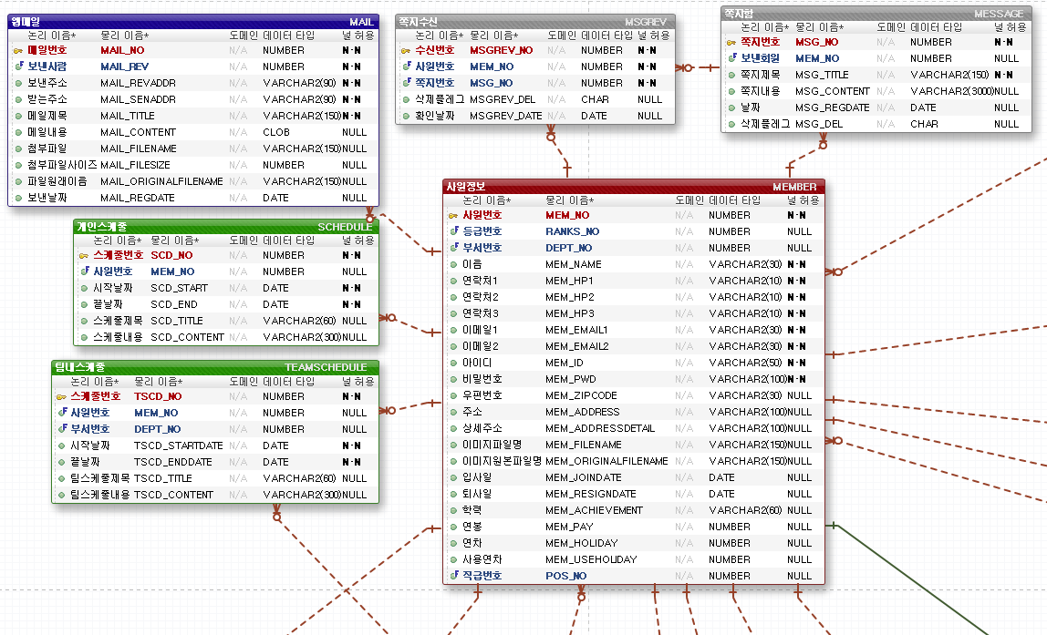
7-1 논리,물리적 모델링

Slide 52
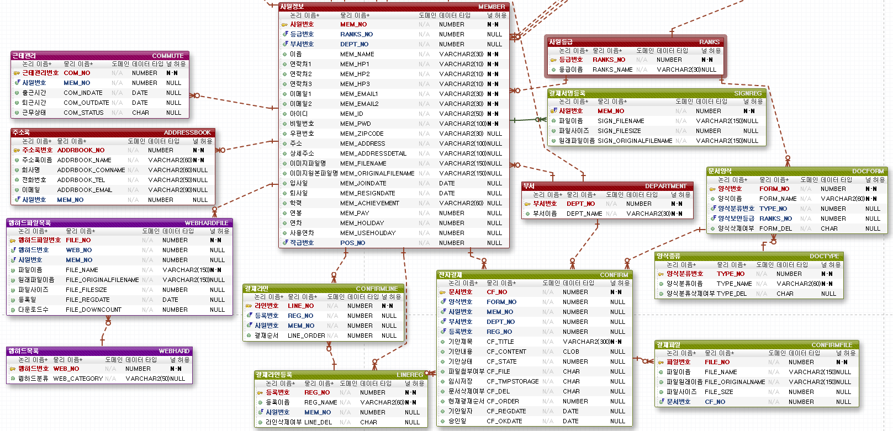
7-1 논리,물리적 모델링

Slide 53
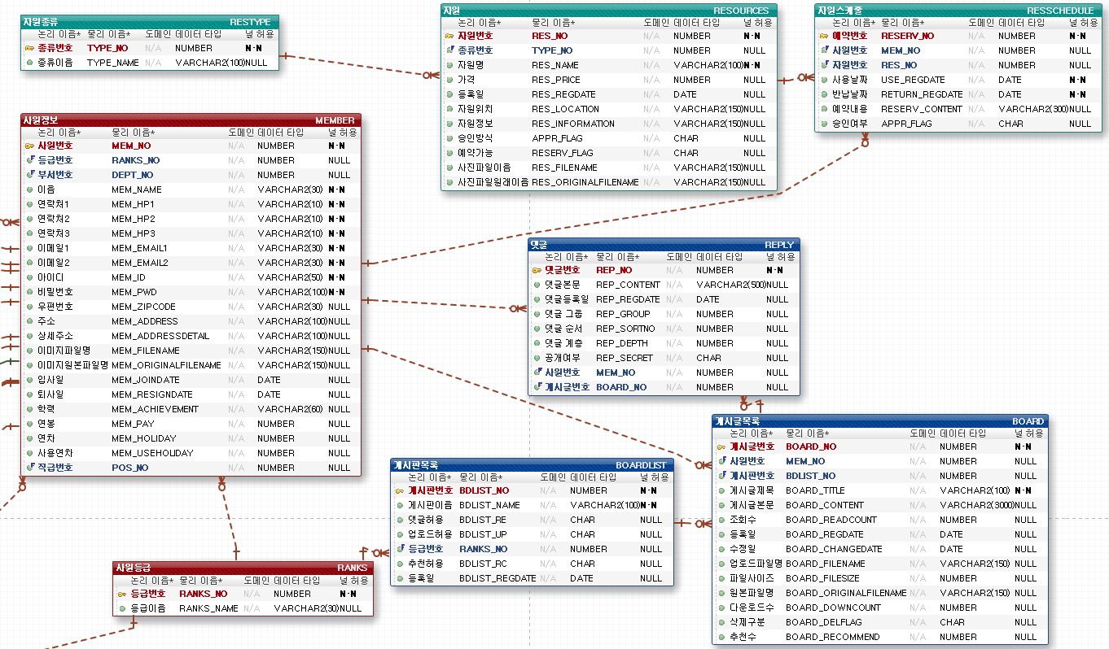
7-1 논리,물리적 모델링

Slide 54
7-2. 테이블정의서
엔티티 타입명 | 자원 | 작성일 | 2019-08-07
테이블명 | RESOURCES | 작성자 | 김민균
테이블 설명 | 등록한 자원에 대한 정보를 저장하는 테이블
번호 | 컬럼명 | 속성명 | 도메인 | 데이터타입 | NULL여부 | 기본값 | KEY
1 | RES_NO | 자원번호 | N/A | NUMBER | Not Null |  | PK
2 | TYPE_NO | 종류번호 | N/A | NUMBER |  |  | FK
3 | RES_NAME | 자원명 | N/A | VARCHAR2(100) | Not Null
4 | RES_PRICE | 가격 | N/A | NUMBER
5 | RES_REGDATE | 등록일 | N/A | DATE
6 | RES_LOCATION | 자원위치 | N/A | VARCHAR2(150)
7 | RES_INFORMATION | 자원정보 | N/A | VARCHAR2(150)
8 | APPR_FLAG | 승인방식 | N/A | CHAR |  | 'A'
9 | RESERV_FLAG | 예약가능 | N/A | CHAR |  | 'N'
10 | RES_FILENAME | 사진파일이름 | N/A | VARCHAR2(150)
11 | RES_ORIGINALFILENAME | 사진파일원래이름 | N/A | VARCHAR2(150)
엔티티 타입명 | 자원종류 | 작성일 | 2019-08-07
테이블명 | RESTYPE | 작성자 | 김민균
테이블 설명 | 등록할 자원의 종류를 저장하는 테이블
번호 | 컬럼명 | 속성명 | 도메인 | 데이터타입 | NULL여부 | 기본값 | KEY
1 | TYPE_NO | 종류번호 | N/A | NUMBER | Not Null |  | PK
2 | TYPE_NAME | 종류이름 | N/A | VARCHAR2(100)

Slide 55
7-2. 테이블정의서
엔티티 타입명 | 자원스케줄 | 작성일 | 2019-08-07
테이블명 | RESSCHEDULE | 작성자 | 김민균
테이블 설명 | 자원을 예약시 예약 및 반납 정보를 저장하는 테이블
번호 | 컬럼명 | 속성명 | 도메인 | 데이터타입 | NULL여부 | 기본값 | KEY
1 | RESERV_NO | 예약번호 | N/A | NUMBER | Not Null |  | PK
2 | MEM_NO | 사원번호 | N/A | NUMBER |  |  | FK
3 | RES_NO | 자원번호 | N/A | NUMBER |  |  | FK
4 | USE_REGDATE | 사용날짜 | N/A | DATE | Not Null | SYSDATE
5 | RETURN_REGDATE | 반납날짜 | N/A | DATE | Not Null
6 | RESERV_CONTENT | 예약내용 | N/A | VARCHAR2(300)
7 | APPR_FLAG | 승인여부 | N/A | CHAR |  | 'N'
엔티티 타입명 | 사원등급 | 작성일 | 2019-08-07
테이블명 | RANKS | 작성자 | 김민균
테이블 설명 | 사원의 등급을 저장하는테이블
번호 | 컬럼명 | 속성명 | 도메인 | 데이터타입 | NULL여부 | 기본값 | KEY
1 | RANKS_NO | 등급번호 | N/A | NUMBER | Not Null |  | PK
2 | RANKS_NAME | 등급이름 | N/A | VARCHAR2(30)

Slide 56
7-2. 테이블정의서
엔티티 타입명 | 사원정보 | 작성일 | 2019-08-07
테이블명 | MEMBER | 작성자 | 김민승
테이블 설명 | 등록되는 사원의 정보를 저장하는 테이블
번호 | 컬럼명 | 속성명 | 도메인 | 데이터타입 | NULL여부 | 기본값 | KEY
1 | MEM_NO | 사원번호 | N/A | NUMBER | Not Null |  | PK
2 | RANKS_NO | 등급번호 | N/A | NUMBER |  |  | FK
3 | DEPT_NO | 부서번호 | N/A | NUMBER |  |  | FK
4 | MEM_NAME | 이름 | N/A | VARCHAR2(30) | Not Null
5 | MEM_HP1 | 연락처1 | N/A | VARCHAR2(10) | Not Null
6 | MEM_HP2 | 연락처2 | N/A | VARCHAR2(10) | Not Null
7 | MEM_HP3 | 연락처3 | N/A | VARCHAR2(10) | Not Null
8 | MEM_EMAIL1 | 이메일1 | N/A | VARCHAR2(30) | Not Null
9 | MEM_EMAIL2 | 이메일2 | N/A | VARCHAR2(30) | Not Null
10 | MEM_ID | 아이디 | N/A | VARCHAR2(50) | Not Null
11 | MEM_PWD | 비밀번호 | N/A | VARCHAR2(100) | Not Null
12 | MEM_ZIPCODE | 우편번호 | N/A | VARCHAR2(30)
13 | MEM_ADDRESS | 주소 | N/A | VARCHAR2(100)
14 | MEM_ADDRESSDETAIL | 상세주소 | N/A | VARCHAR2(100)
15 | MEM_FILENAME | 이미지파일명 | N/A | VARCHAR2(150)
16 | MEM_ORIGINALFILENAME | 이미지원본파일명 | N/A | VARCHAR2(150)
17 | MEM_JOINDATE | 입사일 | N/A | DATE |  | SYSDATE
18 | MEM_RESIGNDATE | 퇴사일 | N/A | DATE
19 | MEM_ACHIEVEMENT | 학력 | N/A | VARCHAR2(60)
20 | MEM_PAY | 연봉 | N/A | NUMBER
21 | MEM_HOLIDAY | 연차 | N/A | NUMBER
22 | MEM_USEHOLIDAY | 사용연차 | N/A | NUMBER
23 | POS_NO | 직급번호 | N/A | NUMBER |  |  | FK

Slide 57
7-2. 테이블정의서
엔티티 타입명 | 게시글목록 | 작성일 | 2019-08-07
테이블명 | BOARD | 작성자 | 김민균
테이블 설명 | 게시판목록의 내용을 저장하는 테이블
번호 | 컬럼명 | 속성명 | 도메인 | 데이터타입 | NULL여부 | 기본값 | KEY
1 | BOARD_NO | 게시글번호 | N/A | NUMBER | Not Null |  | PK
2 | MEM_NO | 사원번호 | N/A | NUMBER |  |  | FK
3 | BDLIST_NO | 게시판번호 | N/A | NUMBER |  |  | FK
4 | BOARD_TITLE | 게시글제목 | N/A | VARCHAR2(100) | Not Null
5 | BOARD_CONTENT | 게시글본문 | N/A | VARCHAR2(3000)
6 | BOARD_READCOUNT | 조회수 | N/A | NUMBER |  | 0
7 | BOARD_REGDATE | 등록일 | N/A | DATE |  | SYSDATE
8 | BOARD_CHANGEDATE | 수정일 | N/A | DATE
9 | BOARD_FILENAME | 업로드파일명 | N/A | VARCHAR2(150)
10 | BOARD_FILESIZE | 파일사이즈 | N/A | NUMBER
11 | BOARD_ORIGINALFILENAME | 원본파일명 | N/A | VARCHAR2(150)
12 | BOARD_DOWNCOUNT | 다운로드수 | N/A | NUMBER |  | 0
13 | BOARD_DELFLAG | 삭제구분 | N/A | CHAR |  | 'N'
14 | BOARD_RECOMMEND | 추천수 | N/A | NUMBER |  | 0

Slide 58
7-2. 테이블정의서
엔티티 타입명 | 게시판목록 | 작성일 | 2019-08-07
테이블명 | BOARDLIST | 작성자 | 김민균
테이블 설명 | 게시판을 동적으로 만들어 게시판의 목록을 저장하는 테이블
번호 | 컬럼명 | 속성명 | 도메인 | 데이터타입 | NULL여부 | 기본값 | KEY
1 | BDLIST_NO | 게시판번호 | N/A | NUMBER | Not Null |  | PK
2 | BDLIST_NAME | 게시판이름 | N/A | VARCHAR2(100) | Not Null
3 | BDLIST_RE | 댓글허용 | N/A | CHAR |  | 'Y'
4 | BDLIST_UP | 업로드허용 | N/A | CHAR |  | 'Y'
5 | RANKS_NO | 등급번호 | N/A | NUMBER |  |  | FK
6 | BDLIST_RC | 추천허용 | N/A | CHAR |  | 'Y'
7 | BDLIST_REGDATE | 등록일 | N/A | DATE |  | sysdate
엔티티 타입명 | 댓글 | 작성일 | 2019-08-07
테이블명 | REPLY | 작성자 | 김민균
테이블 설명 | 게시글의 댓글을 저장하는 테이블
번호 | 컬럼명 | 속성명 | 도메인 | 데이터타입 | NULL여부 | 기본값 | KEY
1 | REP_NO | 댓글번호 | N/A | NUMBER | Not Null |  | PK
2 | REP_CONTENT | 댓글본문 | N/A | VARCHAR2(500)
3 | REP_REGDATE | 댓글등록일 | N/A | DATE |  | SYSDATE
4 | REP_GROUP | 댓글 그룹 | N/A | NUMBER
5 | REP_SORTNO | 댓글 순서 | N/A | NUMBER
6 | REP_DEPTH | 댓글 계층 | N/A | NUMBER
7 | REP_SECRET | 공개여부 | N/A | CHAR |  | 'N'
8 | MEM_NO | 사원번호 | N/A | NUMBER |  |  | FK
9 | BOARD_NO | 게시글번호 | N/A | NUMBER |  |  | FK

Slide 59
7-2. 테이블정의서
엔티티 타입명 | 부서 | 작성일 | 2019-08-07
테이블명 | DEPARTMENT | 작성자 | 김민승
테이블 설명 | 회사의 부서를 저장하는테이블
번호 | 컬럼명 | 속성명 | 도메인 | 데이터타입 | NULL여부 | 기본값 | KEY
1 | DEPT_NO | 부서번호 | N/A | NUMBER | Not Null |  | PK
2 | DEPT_NAME | 부서이름 | N/A | VARCHAR2(30) | Not Null
엔티티 타입명 | 근태관리 | 작성일 | 2019-08-07
테이블명 | COMMUTE | 작성자 | 김민승
테이블 설명 | 사원들의 근태를 저장하는 테이블
번호 | 컬럼명 | 속성명 | 도메인 | 데이터타입 | NULL여부 | 기본값 | KEY
1 | COM_NO | 근태관리번호 | N/A | NUMBER | Not Null |  | PK
2 | MEM_NO | 사원번호 | N/A | NUMBER |  |  | FK
3 | COM_INDATE | 출근시간 | N/A | DATE
4 | COM_OUTDATE | 퇴근시간 | N/A | DATE
5 | COM_STATUS | 근무상태 | N/A | CHAR |  | 'B'

Slide 60
7-2. 테이블정의서
엔티티 타입명 | 웹하드목록 | 작성일 | 2019-08-07
테이블명 | WEBHARD | 작성자 | 오승주
테이블 설명 | 웹하드의 목록을 저장하는 테이블
번호 | 컬럼명 | 속성명 | 도메인 | 데이터타입 | NULL여부 | 기본값 | KEY
1 | WEB_NO | 웹하드번호 | N/A | NUMBER | Not Null |  | PK
2 | WEB_CATEGORY | 웹하드분류 | N/A | VARCHAR2(50)
엔티티 타입명 | 웹하드파일목록 | 작성일 | 2019-08-07
테이블명 | WEBHARDFILE | 작성자 | 오승주
테이블 설명 | 저장한 웹하드목록에 웹하드 파일의 정보를 저장하는 테이블
번호 | 컬럼명 | 속성명 | 도메인 | 데이터타입 | NULL여부 | 기본값 | KEY
1 | FILE_NO | 웹하드파일번호 | N/A | NUMBER | Not Null |  | PK
2 | WEB_NO | 웹하드번호 | N/A | NUMBER |  |  | FK
3 | MEM_NO | 사원번호 | N/A | NUMBER |  |  | FK
4 | FILE_NAME | 파일이름 | N/A | VARCHAR2(150) | Not Null
5 | FILE_ORIGINALFILENAME | 원래파일이름 | N/A | VARCHAR2(150)
6 | FILE_FILESIZE | 파일사이즈 | N/A | NUMBER
7 | FILE_REGDATE | 등록일 | N/A | DATE |  | SYSDATE
8 | FILE_DOWNCOUNT | 다운로드수 | N/A | NUMBER |  | 0

Slide 61
7-2. 테이블정의서
엔티티 타입명 | 팀내스케줄 | 작성일 | 2019-08-07
테이블명 | TEAMSCHEDULE | 작성자 | 김민균
테이블 설명 | 팀의 스케줄을 저장하는 테이블
번호 | 컬럼명 | 속성명 | 도메인 | 데이터타입 | NULL여부 | 기본값 | KEY
1 | TSCD_NO | 스케줄번호 | N/A | NUMBER | Not Null |  | PK
2 | MEM_NO | 사원번호 | N/A | NUMBER |  |  | FK
3 | DEPT_NO | 부서번호 | N/A | NUMBER |  |  | FK
4 | TSCD_STARTDATE | 시작날짜 | N/A | DATE | Not Null
5 | TSCD_ENDDATE | 끝날짜 | N/A | DATE | Not Null
6 | TSCD_TITLE | 팀스케줄제목 | N/A | VARCHAR2(60)
7 | TSCD_CONTENT | 팀스케줄내용 | N/A | VARCHAR2(300)
엔티티 타입명 | 개인스케줄 | 작성일 | 2019-08-07
테이블명 | SCHEDULE | 작성자 | 김민균
테이블 설명 | 개인 스케줄을 저장하는 테이블
번호 | 컬럼명 | 속성명 | 도메인 | 데이터타입 | NULL여부 | 기본값 | KEY
1 | SCD_NO | 스케줄번호 | N/A | NUMBER | Not Null |  | PK
2 | MEM_NO | 사원번호 | N/A | NUMBER |  |  | FK
3 | SCD_START | 시작날짜 | N/A | DATE | Not Null
4 | SCD_END | 끝날짜 | N/A | DATE | Not Null
5 | SCD_TITLE | 스케줄제목 | N/A | VARCHAR2(60)
6 | SCD_CONTENT | 스케줄내용 | N/A | VARCHAR2(300)

Slide 62
7-2. 테이블정의서
엔티티 타입명 | 주소록 | 작성일 | 2019-08-07
테이블명 | ADDRESSBOOK | 작성자 | 오승주
테이블 설명 | 회사 외의 개인 연락처를 저장하는 테이블
번호 | 컬럼명 | 속성명 | 도메인 | 데이터타입 | NULL여부 | 기본값 | KEY
1 | ADDRBOOK_NO | 주소록번호 | N/A | NUMBER | Not Null |  | PK
2 | ADDRBOOK_NAME | 주소록이름 | N/A | VARCHAR2(60) | Not Null
3 | ADDRBOOK_COMNAME | 회사명 | N/A | VARCHAR2(60)
4 | ADDRBOOK_TEL | 전화번호 | N/A | VARCHAR2(50)
5 | ADDRBOOK_EMAIL | 이메일 | N/A | VARCHAR2(90)
6 | MEM_NO | 사원번호 | N/A | NUMBER |  |  | FK
엔티티 타입명 | 웹메일 | 작성일 | 2019-08-07
테이블명 | MAIL | 작성자 | 오승주
테이블 설명 | 보낸 웹메일의 내용을 저장하는 테이블
번호 | 컬럼명 | 속성명 | 도메인 | 데이터타입 | NULL여부 | 기본값 | KEY
1 | MAIL_NO | 메일번호 | N/A | NUMBER | Not Null |  | PK
2 | MAIL_REV | 보낸사람 | N/A | NUMBER | Not Null |  | FK
3 | MAIL_REVADDR | 보낸주소 | N/A | VARCHAR2(90) | Not Null
4 | MAIL_SENADDR | 받는주소 | N/A | VARCHAR2(90) | Not Null
5 | MAIL_TITLE | 메일제목 | N/A | VARCHAR2(150) | Not Null
6 | MAIL_CONTENT | 메일내용 | N/A | CLOB
7 | MAIL_FILENAME | 첨부파일 | N/A | VARCHAR2(150)
8 | MAIL_FILESIZE | 첨부파일사이즈 | N/A | NUMBER
9 | MAIL_ORIGINALFILENAME | 파일원래이름 | N/A | VARCHAR2(150)
10 | MAIL_REGDATE | 보낸날짜 | N/A | DATE |  | sysdate

Slide 63
7-2. 테이블정의서
엔티티 타입명 | 쪽지함 | 작성일 | 2019-08-07
테이블명 | MESSAGE | 작성자 | 오승주
테이블 설명 | 회사 내의 쪽지를 보낼때 쪽지의 정보를 저장하는 테이블
번호 | 컬럼명 | 속성명 | 도메인 | 데이터타입 | NULL여부 | 기본값 | KEY
1 | MSG_NO | 쪽지번호 | N/A | NUMBER | Not Null |  | PK
2 | MEM_NO | 보낸회원 | N/A | NUMBER |  |  | FK
3 | MSG_TITLE | 쪽지제목 | N/A | VARCHAR2(150) | Not Null
4 | MSG_CONTENT | 쪽지내용 | N/A | VARCHAR2(3000)
5 | MSG_REGDATE | 날짜 | N/A | DATE |  | sysdate
6 | MSG_DEL | 삭제플레그 | N/A | CHAR |  | 'N'
엔티티 타입명 | 쪽지수신 | 작성일 | 2019-08-07
테이블명 | MSGREV | 작성자 | 오승주
테이블 설명 | 쪽지를 받는 사원과 쪽지의 정보를 저장하는 테이블
번호 | 컬럼명 | 속성명 | 도메인 | 데이터타입 | NULL여부 | 기본값 | KEY
1 | MSGREV_NO | 수신번호 | N/A | NUMBER | Not Null |  | PK
2 | MEM_NO | 사원번호 | N/A | NUMBER | Not Null |  | FK
3 | MSG_NO | 쪽지번호 | N/A | NUMBER | Not Null |  | FK
4 | MSGREV_DEL | 삭제플레그 | N/A | CHAR |  | 'N"
5 | MSGREV_DATE | 확인날짜 | N/A | DATE

Slide 64
7-2. 테이블정의서
엔티티 타입명 | 문서양식 | 작성일 | 2019-08-07
테이블명 | DOCFORM | 작성자 | 오승주
테이블 설명 | 문서 양식의 정보를 저장하는 테이블
번호 | 컬럼명 | 속성명 | 도메인 | 데이터타입 | NULL여부 | 기본값 | KEY
1 | FORM_NO | 양식번호 | N/A | NUMBER | Not Null |  | PK
2 | FORM_NAME | 양식이름 | N/A | VARCHAR2(60) | Not Null
3 | TYPE_NO | 양식분류번호 | N/A | NUMBER |  |  | FK
4 | RANKS_NO | 양식보안등급 | N/A | NUMBER |  |  | FK
5 | FORM_DEL | 양식삭제여부 | N/A | CHAR |  | 'N'
엔티티 타입명 | 양식종류 | 작성일 | 2019-08-07
테이블명 | DOCTYPE | 작성자 | 오승주
테이블 설명 | 양식 종류의 정보를 저장하는 테이블
번호 | 컬럼명 | 속성명 | 도메인 | 데이터타입 | NULL여부 | 기본값 | KEY
1 | TYPE_NO | 양식분류번호 | N/A | NUMBER | Not Null |  | PK
2 | TYPE_NAME | 양식분류이름 | N/A | VARCHAR2(60) | Not Null
3 | TYPE_DEL | 양식분류삭제여부 | N/A | CHAR |  | 'N'

Slide 65
7-2. 테이블정의서
엔티티 타입명 | 결재파일 | 작성일 | 2019-08-07
테이블명 | CONFIRMFILE | 작성자 | 오승주
테이블 설명 | 전자 결재 문서에 저장된 파일 정보를 저장하는 테이블
번호 | 컬럼명 | 속성명 | 도메인 | 데이터타입 | NULL여부 | 기본값 | KEY
1 | FILE_NO | 파일번호 | N/A | NUMBER | Not Null |  | PK
2 | FILE_NAME | 파일이름 | N/A | VARCHAR2(150)
3 | FILE_ORIGINALNAME | 파일원래이름 | N/A | VARCHAR2(150)
4 | FILE_SIZE | 파일사이즈 | N/A | NUMBER
5 | CF_NO | 문서번호 | N/A | NUMBER |  |  | FK
엔티티 타입명 | 직급 | 작성일 | 2019-08-07
테이블명 | POSITION | 작성자 | 오승주
테이블 설명 | 사원들의 직급 정보를 저장하는 테이블
번호 | 컬럼명 | 속성명 | 도메인 | 데이터타입 | NULL여부 | 기본값 | KEY
1 | POS_NO | 직급번호 | N/A | NUMBER | Not Null |  | PK
2 | POS_NAME | 직급이름 | N/A | VARCHAR2(30)

Slide 66
7-2. 테이블정의서
엔티티 타입명 | 결재라인 | 작성일 | 2019-08-07
테이블명 | CONFIRMLINE | 작성자 | 오승주
테이블 설명 | 결재라인의 등록된 사원 정보를 저장하는 테이블
번호 | 컬럼명 | 속성명 | 도메인 | 데이터타입 | NULL여부 | 기본값 | KEY
1 | LINE_NO | 라인번호 | N/A | NUMBER | Not Null |  | PK
2 | REG_NO | 등록번호 | N/A | NUMBER |  |  | FK
3 | MEM_NO | 사원번호 | N/A | NUMBER |  |  | FK
4 | LINE_ORDER | 결재순서 | N/A | NUMBER
엔티티 타입명 | 결재라인등록 | 작성일 | 2019-08-07
테이블명 | LINEREG | 작성자 | 오승주
테이블 설명 | 등록할 결재라인의 정보를 저장하는 테이블
번호 | 컬럼명 | 속성명 | 도메인 | 데이터타입 | NULL여부 | 기본값 | KEY
1 | REG_NO | 등록번호 | N/A | NUMBER | Not Null |  | PK
2 | REG_NAME | 등록이름 | N/A | VARCHAR2(60) | Not Null
3 | MEM_NO | 사원번호 | N/A | NUMBER |  |  | FK
4 | LINE_DEL | 라인삭제여부 | N/A | CHAR |  | 'N'

Slide 67
7-2. 테이블정의서
엔티티 타입명 | 전자결제 | 작성일 | 2019-08-07
테이블명 | CONFIRM | 작성자 | 오승주
테이블 설명 | 전자결재 할 문서의 정보를 저장하는 테이블
번호 | 컬럼명 | 속성명 | 도메인 | 데이터타입 | NULL여부 | 기본값 | KEY
1 | CF_NO | 문서번호 | N/A | NUMBER | Not Null |  | PK
2 | FORM_NO | 양식번호 | N/A | NUMBER |  |  | FK
3 | MEM_NO | 사원번호 | N/A | NUMBER |  |  | FK
4 | DEPT_NO | 부서번호 | N/A | NUMBER |  |  | FK
5 | REG_NO | 등록번호 | N/A | NUMBER |  |  | FK
6 | CF_TITLE | 기안제목 | N/A | VARCHAR2(300) | Not Null
7 | CF_CONTENT | 기안내용 | N/A | CLOB
8 | CF_STATE | 기안상태 | N/A | NUMBER
9 | CF_FILE | 파일첨부여부 | N/A | CHAR |  | 'N'
10 | CF_TMPSTORAGE | 임시저장 | N/A | CHAR |  | 'N'
11 | CF_DEL | 문서삭제여부 | N/A | CHAR |  | 'N'
12 | CF_ORDER | 현재결재순서 | N/A | NUMBER |  | 1
13 | CF_REGDATE | 기안일자 | N/A | DATE |  | sysdate
14 | CF_OKDATE | 승인일 | N/A | DATE

Slide 68
7-2. 테이블정의서
엔티티 타입명 | 결재서명등록 | 작성일 | 2019-08-07
테이블명 | SIGNREG | 작성자 | 오승주
테이블 설명 | 전자 결재하기 위한 결재서명을 등록하는 테이블
번호 | 컬럼명 | 속성명 | 도메인 | 데이터타입 | NULL여부 | 기본값 | KEY
1 | MEM_NO | 사원번호 | N/A | NUMBER | Not Null |  | PFK
2 | SIGN_FILENAME | 파일이름 | N/A | VARCHAR2(150)
3 | SIGN_FILESIZE | 파일사이즈 | N/A | NUMBER
4 | SIGN_ORIGINALFILENAME | 원래파일이름 | N/A | VARCHAR2(150)

Slide 69
8. 클래스 다이어그램

Slide 70
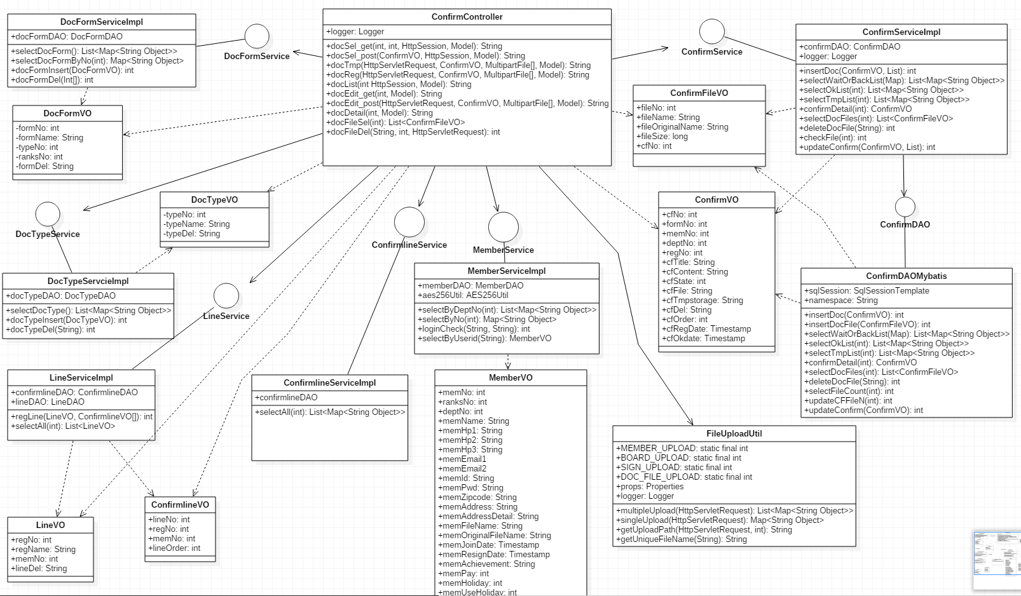
5. 클래스 다이어그램
전자 결재

Slide 71
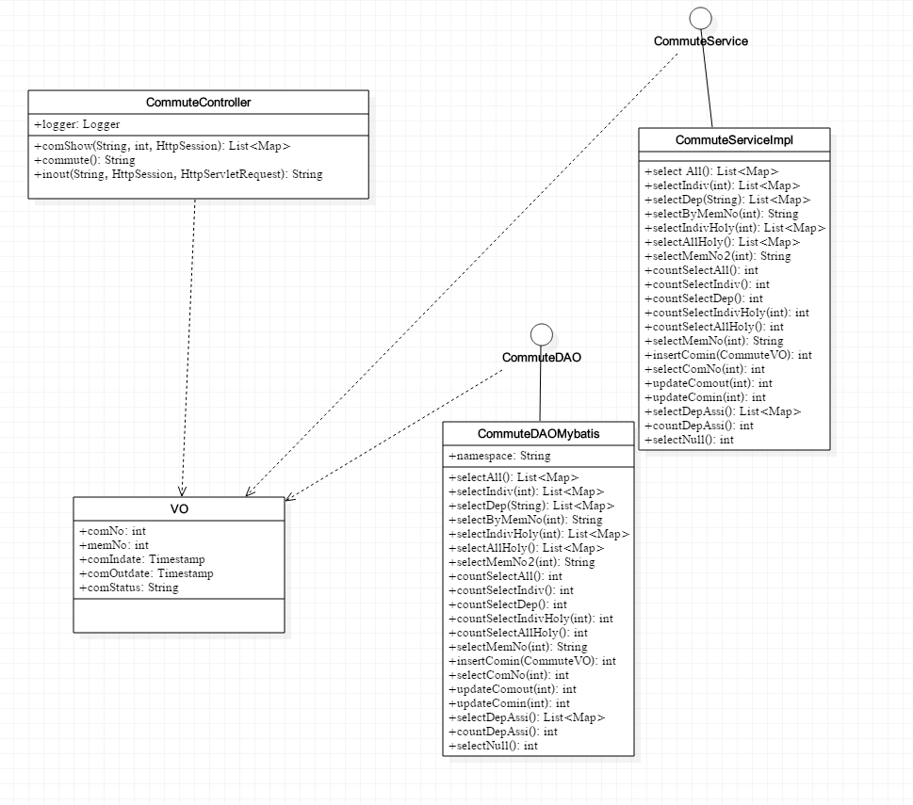
5. 클래스 다이어그램
근태 관리

Slide 72
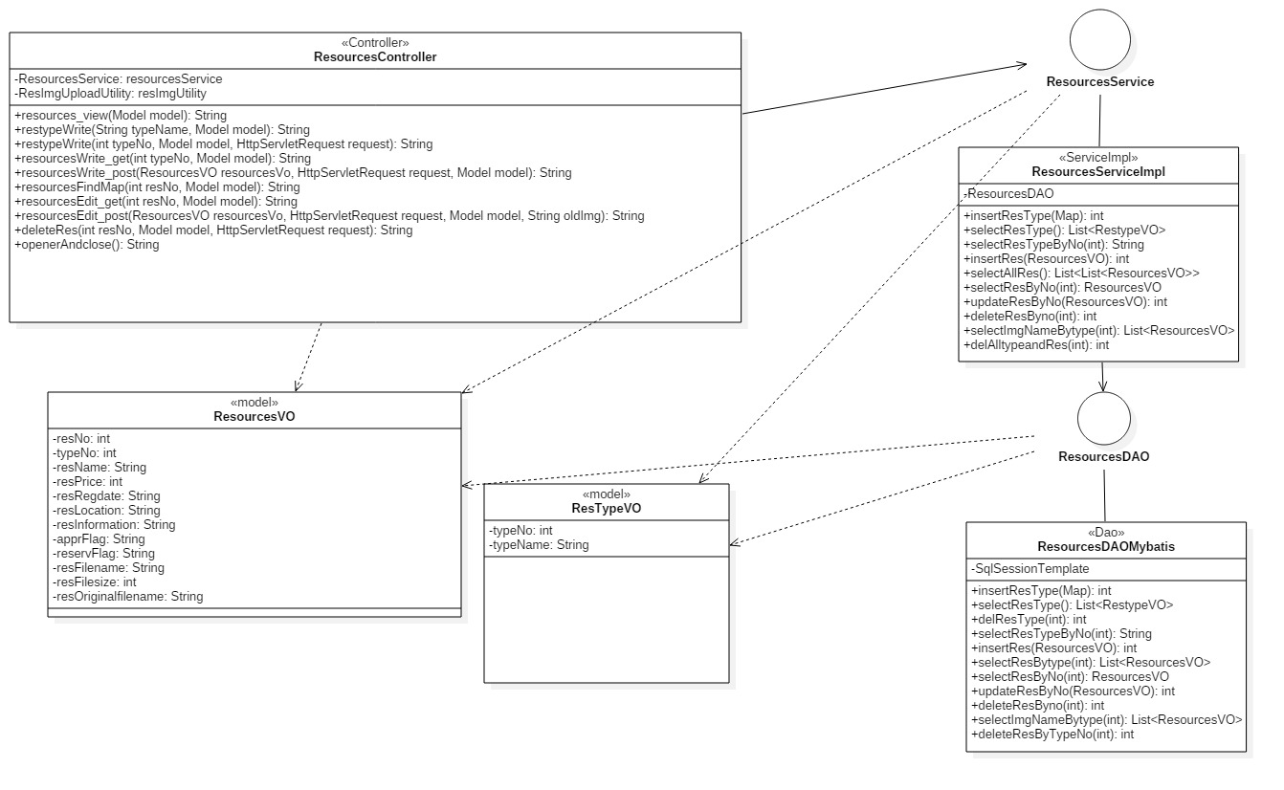
5. 클래스 다이어그램
자원 관리

Slide 73
9. 스토리 보드

Slide 74

스토리보드 로그인

Slide 75
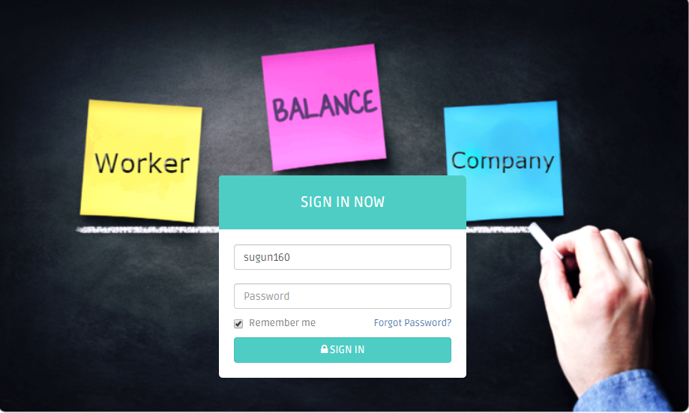
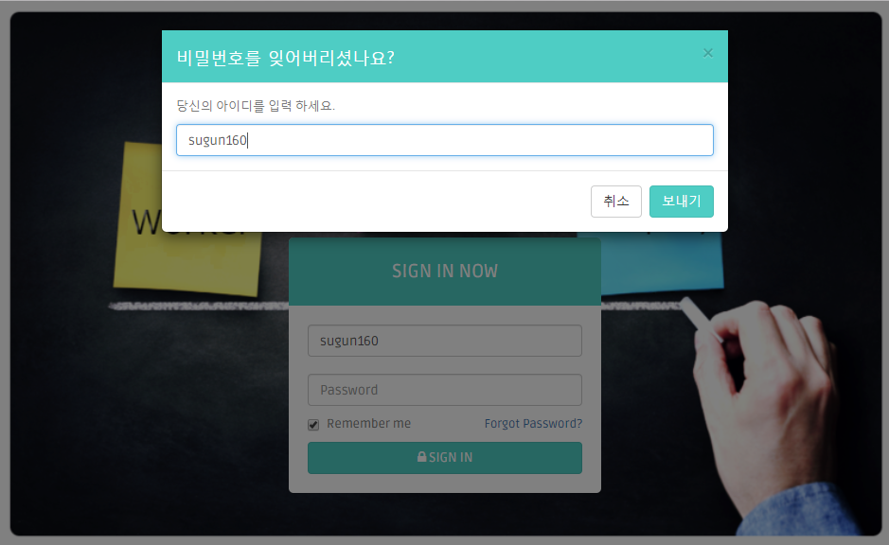
스토리보드 임시비밀번호 받기

Slide 76
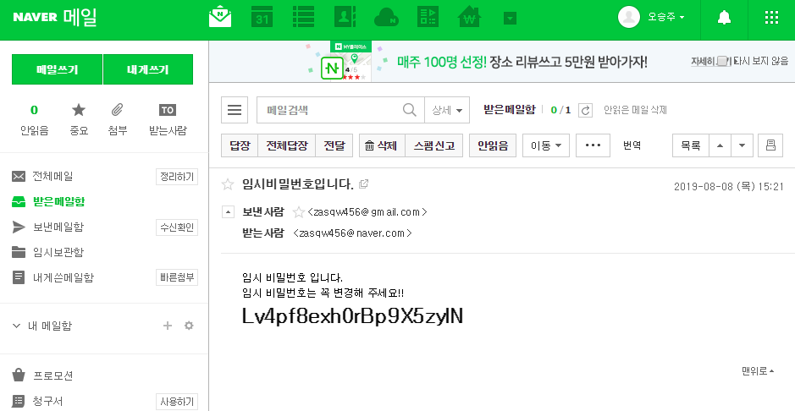
스토리보드 임시비밀번호 받기

Slide 77
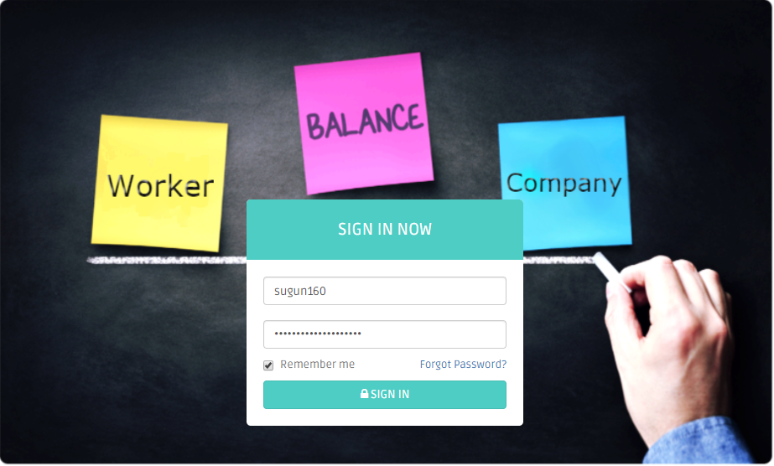
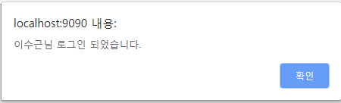
스토리보드 임시비밀번호 받기

Slide 78
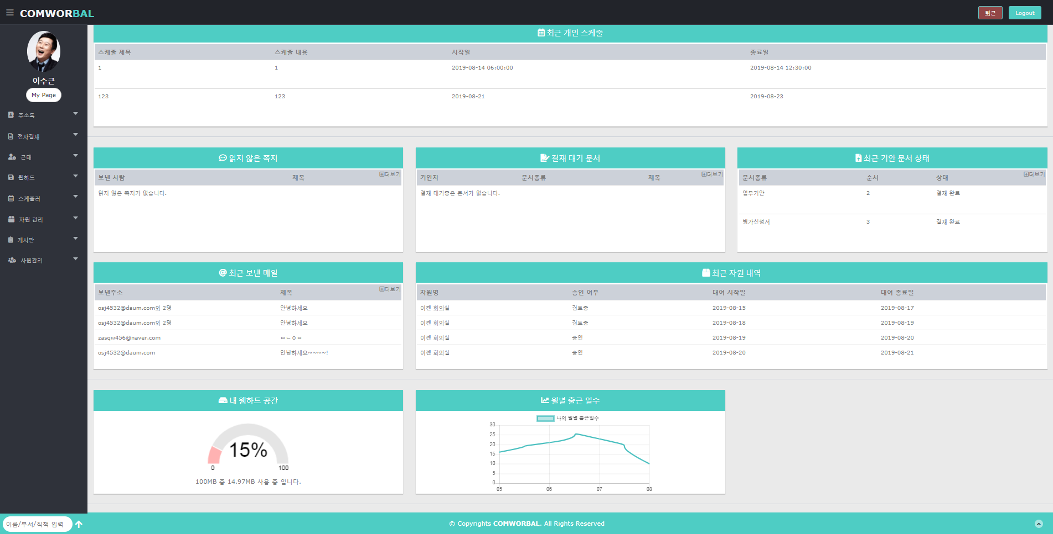
스토리보드 메인화면

Slide 79



스토리보드 개인 주소록

Slide 80


스토리보드 개인 주소록

Slide 81

스토리보드 개인 주소록

Slide 82


스토리보드 개인 주소록

Slide 83



스토리보드 사내 주소록

Slide 84



스토리보드 사내 주소록

Slide 85



스토리보드 이메일 보내기

Slide 86



스토리보드 메일보내기

Slide 87


스토리보드 보낸 메일함

Slide 88




스토리보드 쪽지 함

Slide 89




스토리보드 쪽지함

Slide 90


스토리보드 쪽지

Slide 91





스토리보드 전자결재

Slide 92





스토리보드 전자결재

Slide 93



스토리보드 전자결재

Slide 94




스토리보드 전자결재

Slide 95


스토리보드 전자결재

Slide 96


스토리보드 전자결재

Slide 97


스토리보드 전자결재

Slide 98


스토리보드 전자결재

Slide 99


스토리보드 전자결재

Slide 100



스토리보드 전자결재

Slide 101


스토리보드 전자결재

Slide 102


스토리보드 전자결재

Slide 103





스토리보드 전자결재
문서가 기안되고 결재 라인에 자신이 들어가고 결재할 차례가 되면 결재 대기 함에 그 문서가 보여집니다.
그 문서를 누르고 상세보기에 들어가면 문서 내용과 함께 이전에 결재 했던 사람의 이름과 사인이 들어가 있고 결재할지 반려할지 버튼이 나옵니다.
결재 버튼을 누르면 다음에 결재할 사람이 없으므로 결재 완료함으로 들어가고 반려를 누르면 결재 반려함으로 들어가게 됩니다. 버튼을 눌렀을 경우 결재 사인이 등록되어 있지 않다면 결재 사인등록 화면으로 넘어가게 됩니다.

Slide 104



스토리보드 웹하드

Slide 105



스토리보드 웹하드

Slide 106



스토리보드 웹하드

Slide 107


스토리보드 웹하드

Slide 108






스토리보드 웹하드

Slide 109




스토리보드 웹하드

Slide 110






스토리보드 개인스케줄러

Slide 111

스토리보드 부서 스케줄러
팀장 이상 스케줄 등록 및 수정 가능 사원은 조회만 가능

Slide 112










스토리보드 자원관리
현재 사용중 체크
자원 수정 삭제 신청스케줄러

Slide 113

스토리보드 자원관리

Slide 114

스토리보드 자원관리

Slide 115


스토리보드 자원 신청 스케줄러

Slide 116




스토리보드 게시판

Slide 117

스토리보드 게시판

Slide 118

스토리보드 게시판

Slide 119
스토리보드 근태관리

Slide 120



스토리보드 근태관리

Slide 121

스토리보드 근태관리

Slide 122


스토리보드 근태관리

Slide 123


스토리보드 근태관리

Slide 124

스토리보드 근태관리

Slide 125


스토리보드 사원관리

Slide 126
스토리보드 사원관리

Slide 127

스토리보드 사원관리

Slide 128



스토리보드 사원관리

Slide 129

스토리보드 사원관리

Slide 130

스토리보드 사원관리

Slide 131

스토리보드 사원관리

Slide 132


스토리보드 사원관리

Slide 133

스토리보드 사원관리

Slide 134

스토리보드 사원관리

Slide 135

스토리보드 마이페이지

Slide 136

스토리보드 마이페이지

Slide 137


스토리보드 사원관리

Slide 138
스토리보드 로그아웃

